Slide 1

Sob medida
LINHA DE PRODUTO
Ult. Atualização 26/12/2024

Slide 2
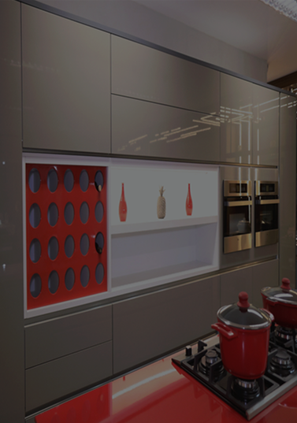
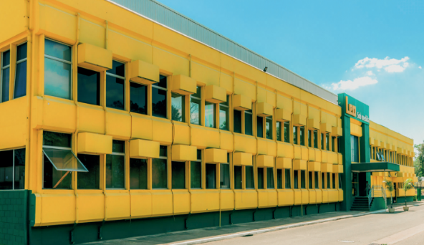
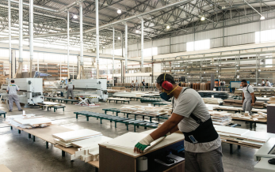
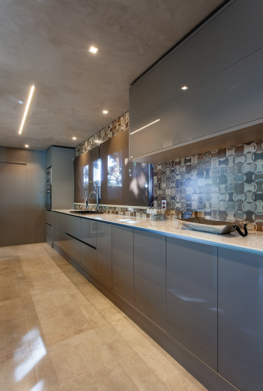
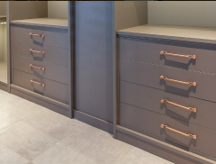
Somos uma empresa nova, mas contamos com mais de 75 anos de experiência do grupo Leo Madeiras em nosso DNA.
Fabricamos móveis sob medida, que são projetados, vendidos e montados através de uma rede de parceiros de alta confiança. Com 22.000 metros quadrados, estamos localizados estrategicamente em Campinas, um dos principais centros comerciais do país
Nossos equipamentos de última geração, processos automatizados e equipes especializadas, nos permitem garantir a entrega do seu móvel pronto para montagem, com o melhor prazo de entrega do mercado.
E para inspirar seus projetos temos a disposição de nossos parceiros um moderno Show Room, com os últimos lançamentos em móveis sob medida e um software de projetos que permite desenvolver seus projetos sob medida apresentados em realidade 3D.
SAIBA MAIS EM
WWW.LEOSOBMEDIDA.COM.BR
E SURPREENDA-SE

Slide 3
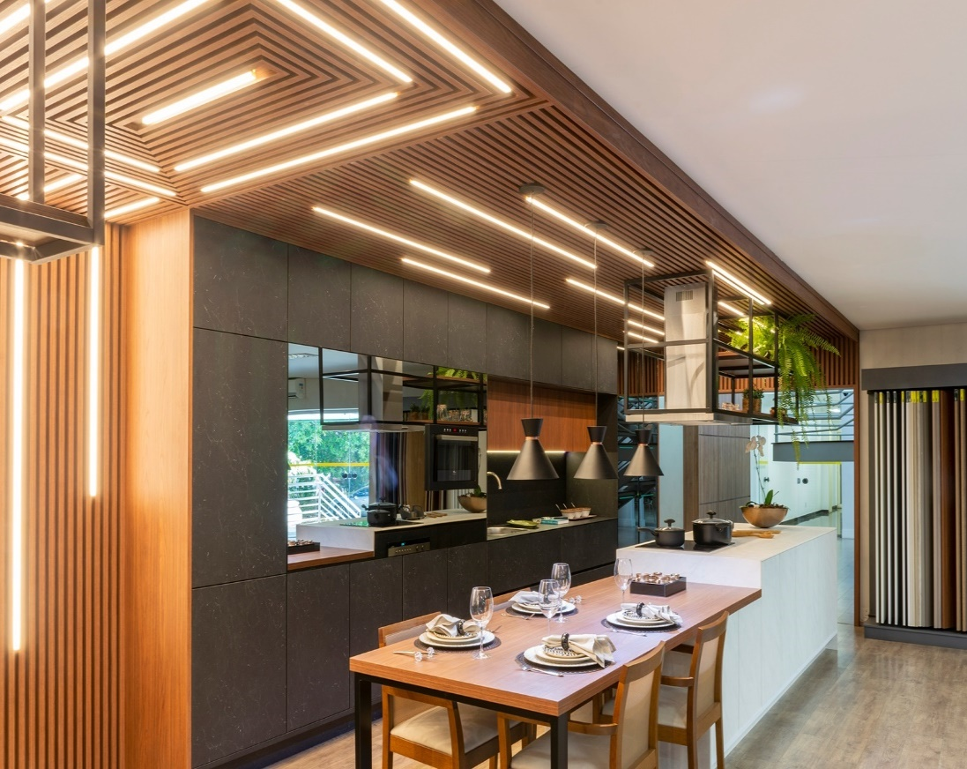
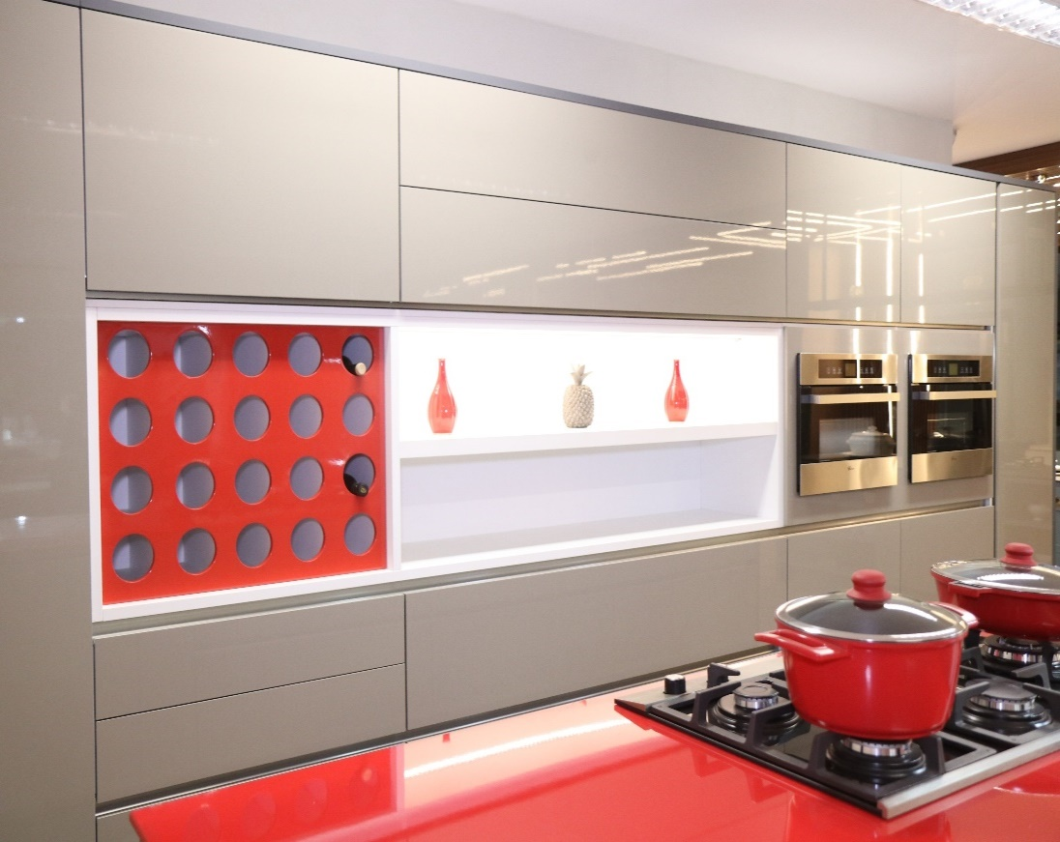
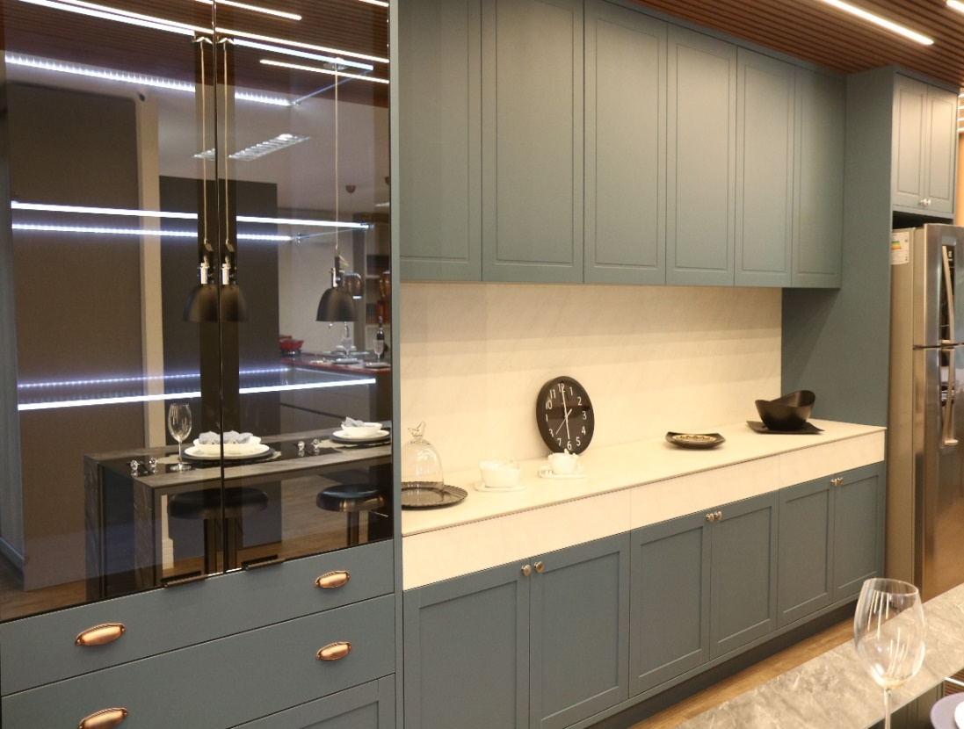
INDICE
1
Linha freggio
‘
Pag. 01 até Pag.02
2
Linha piettra
Pag. 03 até Pag. 06
3
Linha Maranello
Pag. 07 até Pag. 09
4
Armários Premium
Pag. 10 até Pag. 11
5
Laqueados
Pag. 12 até Pag. 15
6
Peças Avulsas
Pag. 16 até Pag. 22
7
Gallardo Palha
Pag. 23 até Pag. 24
8
Rometal - vesto e RM257
Pag. 25 até Pag. 29
9
Zen
Pag. 30 até Pag. 33
10
Paileo
Pag. 34 até Pag. 35
11
Painel movie
Pag. 36 até Pag. 37
12
Porta de correr movie
Pag. 38 até Pag. 41
13
Linha sorrento
Pag. 42 até Pag. 43
14
Linha yellow
Pag. 44 até Pag. 50

Slide 4
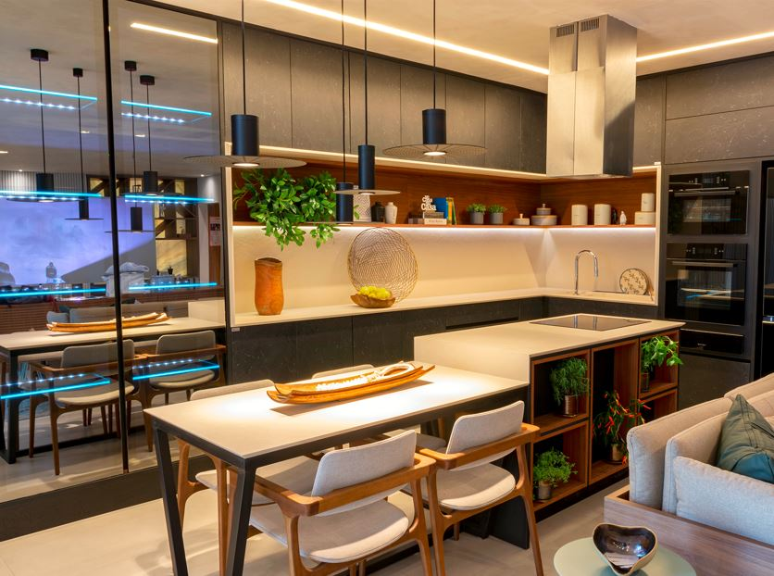
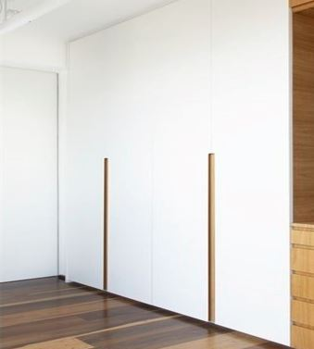
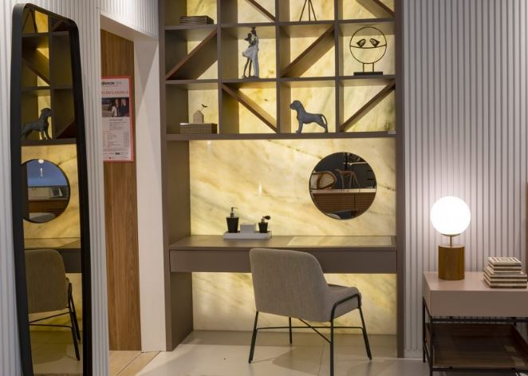
INDICE
15
Porta ventilada
Pag. 51 até Pag. 52
16
Linha luminos
Pag. 53 até Pag. 70
17
Porta pivotante
Pag. 71 até Pag. 73
18
Porta sequenziato
Pag. 74 até Pag. 77
19
Porta treviso
Pag. 78 até Pag. 80
20
Porta joia
Pag. 81 até Pag. 87
21
Tampo porta joia
Pag. 88 até Pag. 89
22
Sorrento F458
Pag. 90 até Pag. 91
23
Kit montagem
Pag. 92 até Pag. 93
24
Nova linha puxadores
Pag. 94 até Pag. 95
25
Laqueação
Pag. 96 até Pag. 102
26
Painel cama
Pag. 103 até Pag. 105
27
Lamina natural
Pag. 106 até Pag. 107
28
Blum – corrediças
Pag. 108 até Pag. 109

Slide 5
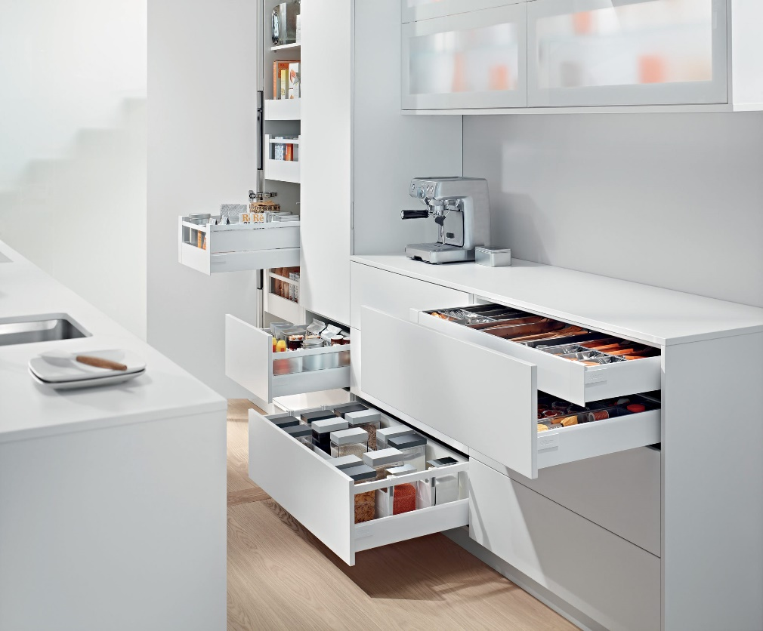
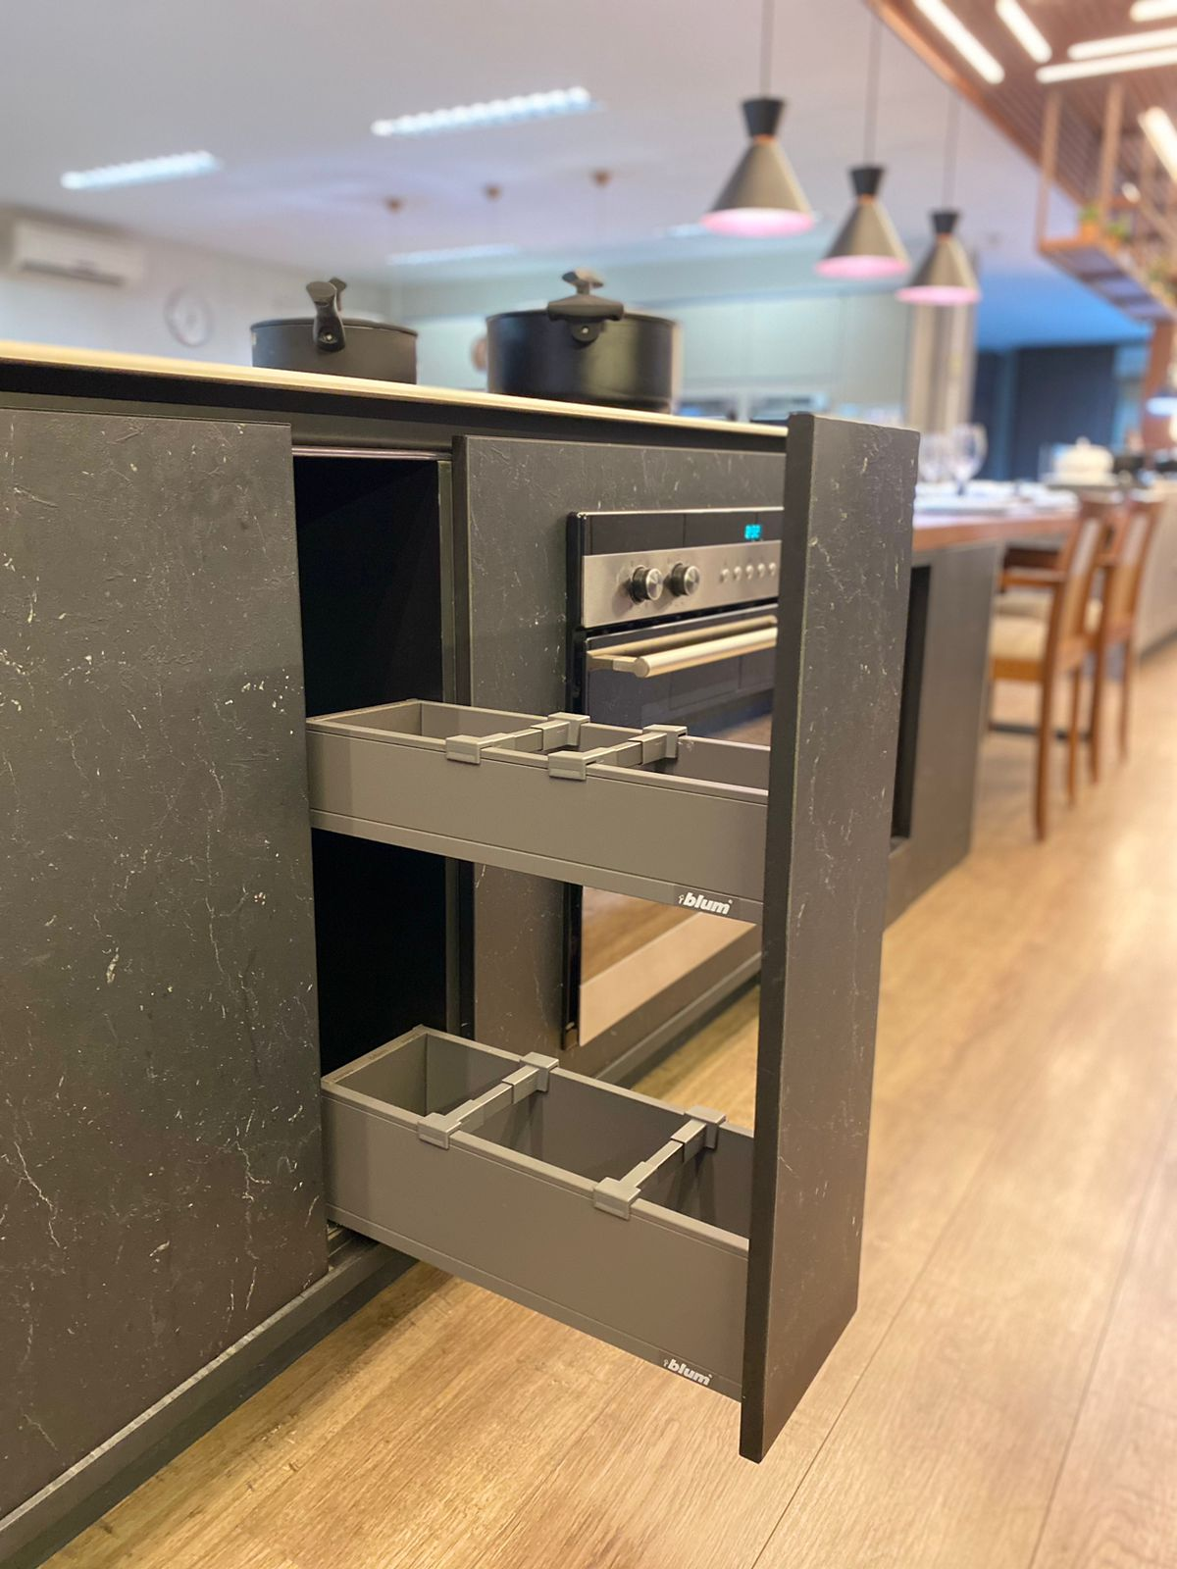
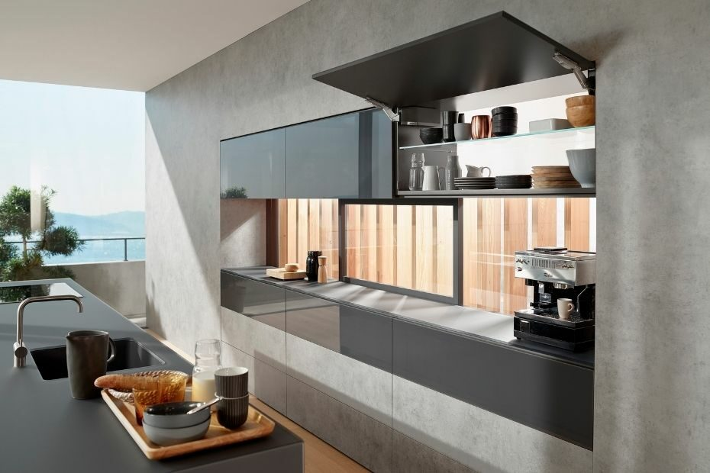
Blum – kit de gaveta tandembox
INDICE
29
Pag. 110 até Pag. 114
30
Blum – orga line divisores
Pag. 115 até Pag. 116
31
Blum – orga line auxiliares
Pag. 117 até Pag. 118
32
Blum – divisor de talheres
Pag. 119 até Pag. 120
33
Blum – kit porta tempero
Pag. 121 até Pag. 122
34
Blum – movento
Pag. 123 até Pag. 124
35
Blum – dobradiças
Pag. 125 até Pag. 126
Blum – dobradiça standart 107°
36
Pag. 127 até Pag. 128
37
Blum – aventos HK-XS
Pag. 129 até Pag. 130
38
Blum – legrabox
Pag. 131 até Pag. 135
39
Porta pivotante F458
Pag. 136 até Pag. 137
40
Gallardo zero
Pag. 138 até Pag. 139
41
Porta lata alumínio 130
Pag. 140 até Pag. 141

Slide 6
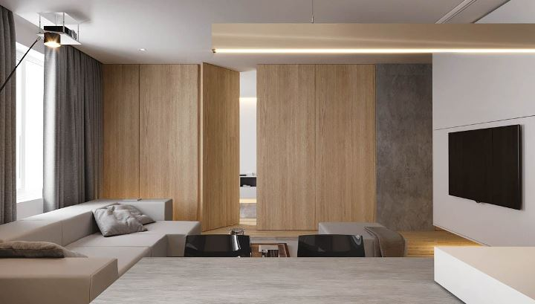
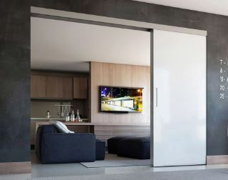
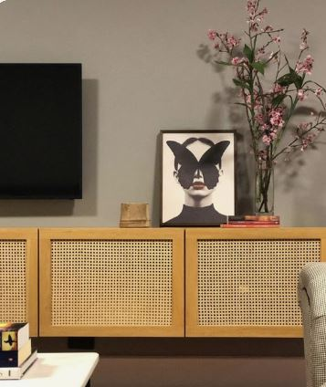
INDICE
43
Painéis usinagem especial
Pag. 142 até Pag. 144
44
Sistema Flow S
Pag. 145 até Pag. 147
45
Porta deslizante RO82
Pag. 148 até Pag. 149
46
Sorrento Cozinha
Pag. 150 até Pag. 152
47
Portas e Frentes Tecido
Pag. 153 até Pag. 154
48
Prateleira Móvel Invisível
Pag. 155 até Pag. 157
49
Gallardo Zero Vidro
Pag. 158 até Pag. 159
50
Kits Lixeiras de Plástico
Pag. 160 até Pag. 162
51
Canto articulado
Pag. 163 até Pag. 165
53
Divisor de acrílico
Pag. 166 até Pag. 170
54
Divisor de madeira
Pag. 171 até Pag. 177
55
Aramados
Pag. 178 até Pag. 183
55
Tomadas embutias
Pag. 184 até Pag. 185
55
Coleção LEO SOB MEDIDA
Pag. 186 até Pag. 190

Slide 7
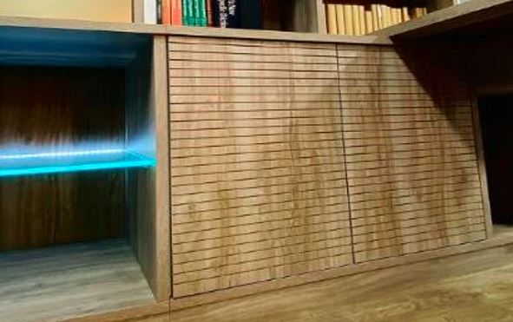

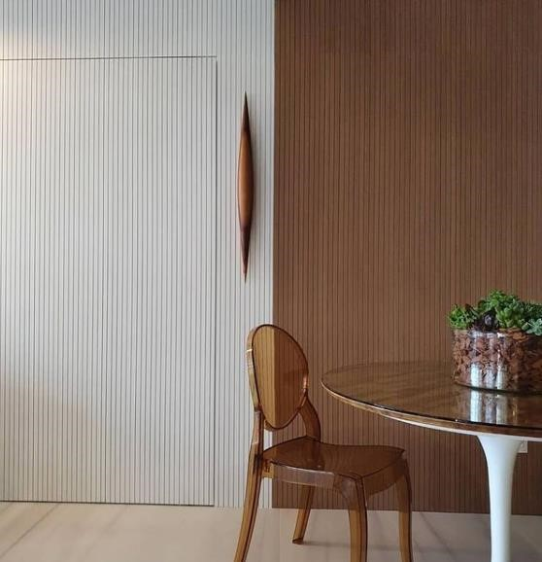
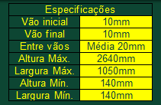
LINHA FREGGIO
Freggio
Esta linha tem o delicado toque de marcenaria artesanal, o padrão explora a estrutura dos frisos para trazer mais movimento ao ambiente.
Portas
Frentes
Nas portas e frentes os frisos são feitos na horizontal, o vão final varia de acordo com a medida da porta.
Painéis
Espessura disponível para portas somente de 18mm.
Espessura disponíveis para painéis: 15mm, 18mm, 25mm.
Padrões disponíveis na nossa linha MDF, internos e Dura+.
Atenção! Nos padrões cristallos e laqueados não estão disponíveis.
01

Slide 8
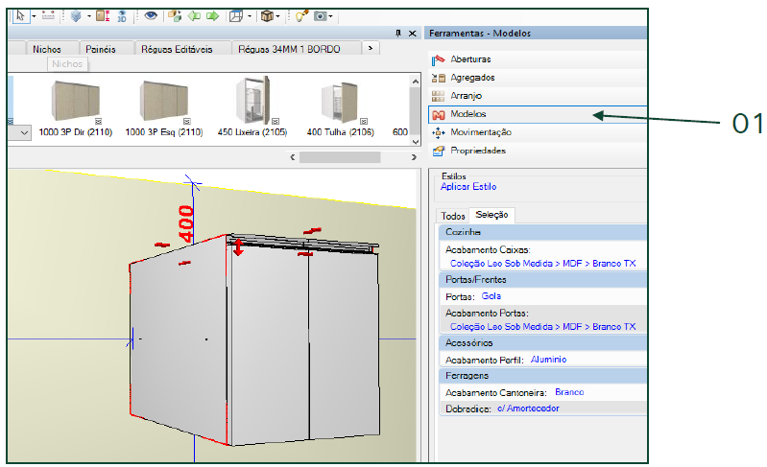
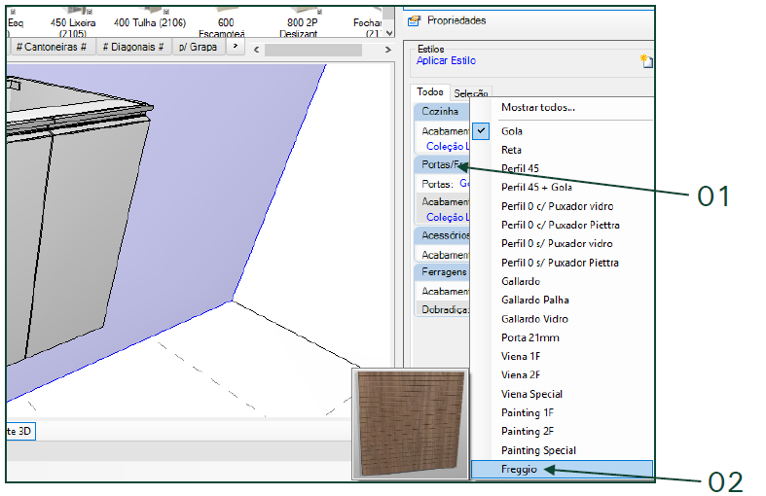
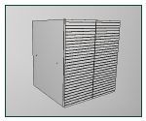
INSERÇÃO NO PROMOB
PASSO 1: Com o módulo inserido no promob abriremos a aba modelos.
PASSO 2: Clique em portas/frentes e selecione freggio.
FINALIZAÇÃO: A porta freggio será inserida em seu ambiente.
02

Slide 9
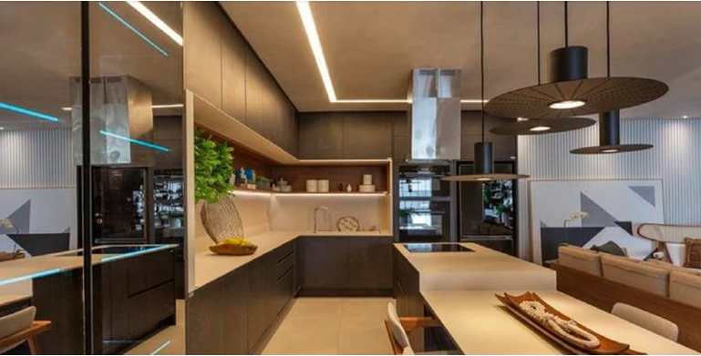
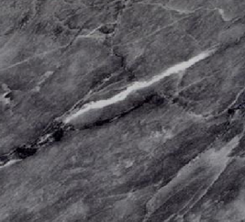



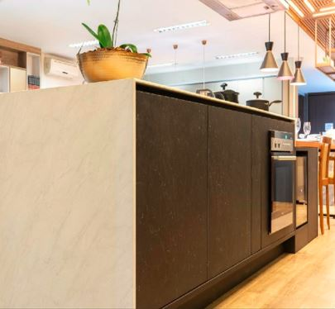
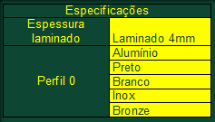
LINHA PIETTRA
A linha Piettra além de modernizar o projeto, valoriza o mobiliário. Misturar os elementos ajuda a criar um ambiente inovador com uma decoração marcante, levando sofisticação aos espaços.
Piettra
Domus
Carrara
Millenia
Nero
Portas Frentes
03

Slide 10
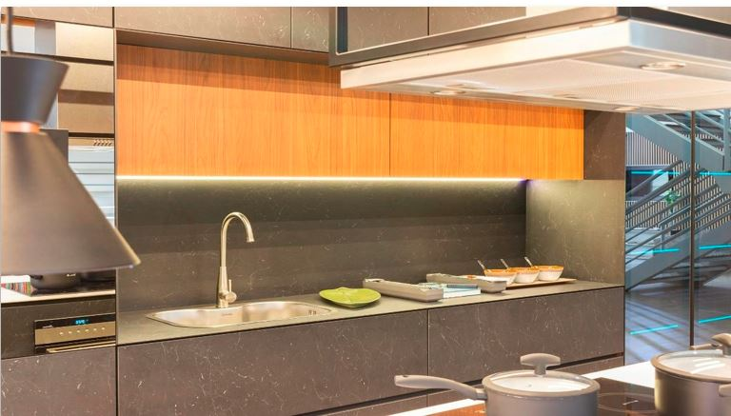
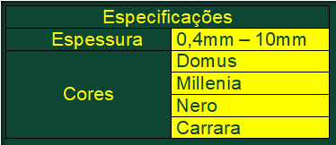
LINHA PIETTRA
TAMPOS REVESTIMENTOS
Piettra: Laminado decorativo de alta pressão com miolo colorido não sendo necessário o uso de fita de borda, superfície sem porosidade facilitando a limpeza, 5 anos de garantia contra qualquer rachadura, tem como propriedade principal: papel craft prensado em alta temperatura.
04

Slide 11
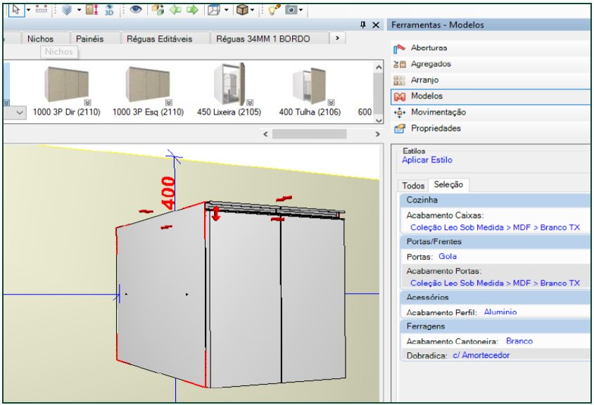
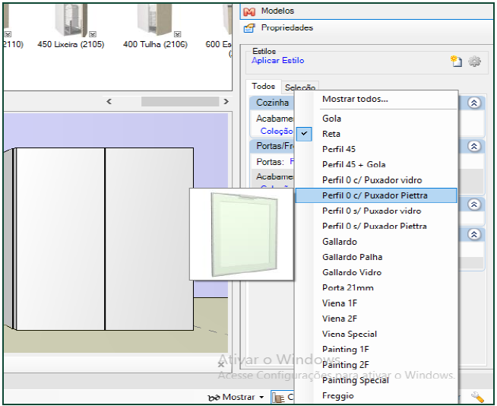
INSERÇÃO NO PROMOB
PASSO 1: Com o módulo inserido no promob abriremos a aba modelos.
PASSO 2: Clique em portas/frentes e selecione um de nossos perfis:
*Perfil 0 c/ Puxador vidro *Perfil 0 c/ Puxador Piettra
*Perfil 0 s/ Puxador vidro *Perfil 0 s/ Puxador Piettra
05

Slide 12
INSERÇÃO NO PROMOB
FINALIZAÇÃO: A porta Piettra será inserida em seu ambiente.
06

Slide 13
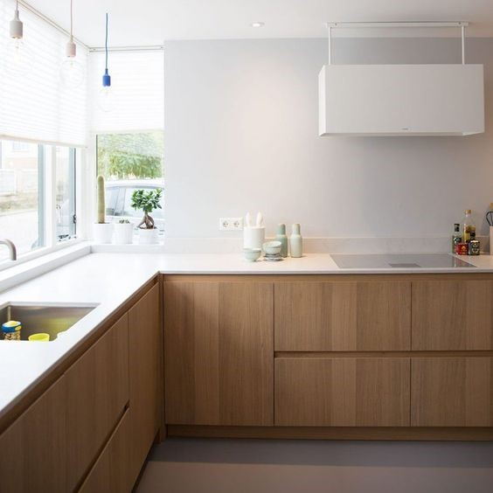
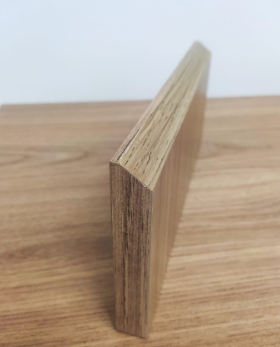
MARANELLO
A Maranello é feita com o próprio MDF trazendo um aspecto natural a porta, sendo uma excelente opção para um ambiente com o design minimalista.
INFERIORES
Agora a travessa MARANELLO foi desenvolvida para as LINHA + ela tem a espessura de 18mm e também conta com todas as cores da linha DURA+ e GUARARAPES+
Obs: Travessa MARANELLO com a espessura de 25mm está fora de linha!
07

Slide 14
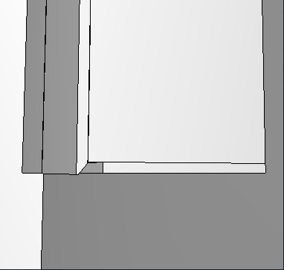
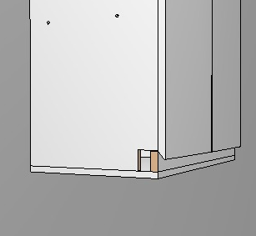
MARANELLO
A Maranello encontra-se dentro da nossa linha premium com o acabamento da fita 100% em ABS nos topos e sem disponibilidade em MDP.
SUPERIORES
Modelo 1: Com o tamponamento podendo ser em 15mm, 18mm ou 25mm na parte inferior com a porta maranello passante.
Modelo 2: A porta Maranello recobre uma vista em MDF 18mm.
Obs: MARANELLO com a espessura de 25mm está fora de linha!
08

Slide 15
INSERÇÃO NO PROMOB
PASSO 1: Com o módulo premium em seu ambiente posicione o mouse em inserção automática localizado ao lado esquerdo da tela
PASSO 2: Clique em ambiente, abra a aba cozinha e selecione Maranello e para finalizar clique em inserir
FINALIZAÇÃO: A porta MARANELLO será inserida em seu módulo
09

Slide 16
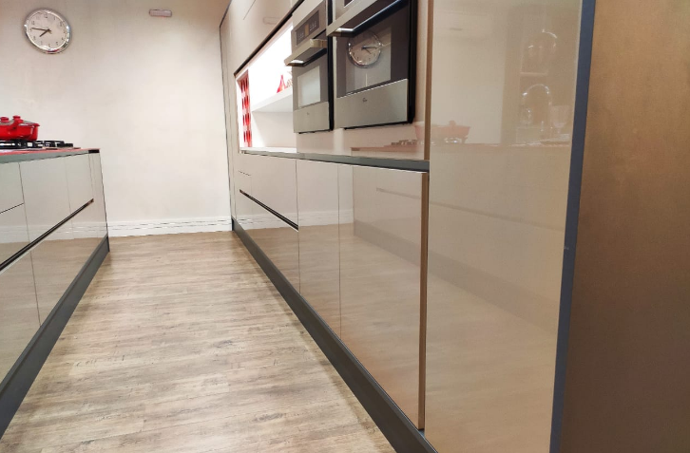
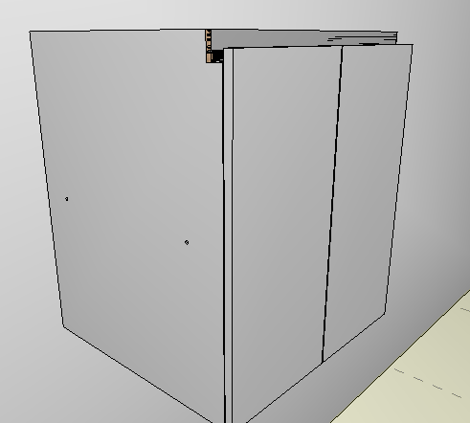
ARMÁRIOS PREMIUM
Linha premium moderniza o projeto e destaca o seu ambiente.
O design do módulo ajuda a criar um ambiente inovador com detalhes mais chamativos, levando sofisticação aos espaços.
INFERIORES
Encontra-se dentro da nossa linha premium. Esse módulo tem um perfil passante de lateral a lateral, a porta recobre o início do perfil no módulo.
10

Slide 17
INSERÇÃO NO PROMOB
Os módulos premium estão todos disponíveis na nossa biblioteca em: Cozinha Premium / Piettra Inferiores > Despenseiros > Superiores.
11

Slide 18

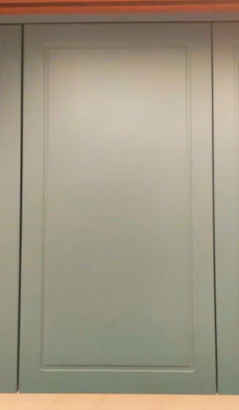
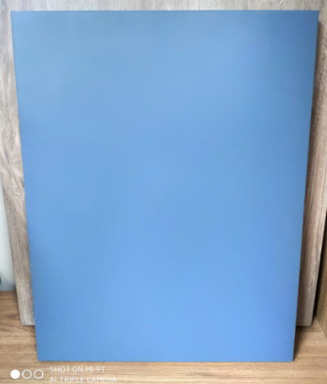
LAQUEADOS
A pintura micro texturizada é uma boa opção para aqueles que querem exclusividade em detalhes e cores, dando um aspecto mais sofisticado ao ambiente. Com um prazo de entrega de 45 dias.
Modelos de portas / frentes disponíveis na coleção Leo sob medida:
VIENA 1F / 2F / ESPECIAL
PAINTING 1F / 2F / ESPECIAL
Painéis laqueados são disponíveis nas espessuras: 15mm, 18mm e 25mm sendo painel 1F / 2F e painting especial.
12

Slide 19
INSERÇÃO NO PROMOB
1° Opção
PASSO 1: Com o módulo inserido no promob abriremos a aba modelos.
PASSO 2: Clique em portas/frentes e selecione um de nossos painéis laqueados.
FINALIZAÇÃO: A porta será inserida em seu ambiente.
13

Slide 20
INSERÇÃO NO PROMOB
2° Opção
Inserção do painel/frentes laqueadas coringa.
PASSO 1: Com o módulo/painel inserido no promob abriremos a aba modelos.
PASSO 2: Clique em portas/frentes e selecione um de nossos painéis laqueados, menos os especiais.
14

Slide 21
INSERÇÃO NO PROMOB
PASSO 3: Em laqueação selecione cartela de cores.
PASSO 4: De 2 cliques na porta/painel e vá em propriedades na aba dimensões ir em código cartela de cores e digite o código da cor desejada.
OBSERVAÇÃO: O código da cartela funcionará somente com a cartela de cores selecionada em modelos, caso contrário, não será inserido a cor desejada.
15

Slide 22
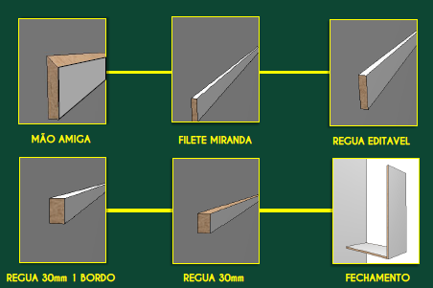
PEÇAS AVULSAS
AS PEÇAS AVULSAS SÃO PEÇAS COMPLEMENTARES PARA SEU AMBIENTE, DANDO UM ACABAMENTO MAIS DETALHISTA.
MÃO AMIGA: Suporte fixação de painéis (sem bordo).
FILETE MIRANDA: Régua de 7mm de espessura com 34mm de altura (bordo somente em 1 longo).
REGUA EDITAVEL: Régua com todas as espessuras disponíveis, editável de uma medida mínima de 80mm x 140mm até 1800mm x 2720mm (bordo nos dois longos).
REGUA 30mm 1 BORDO: Régua de 30mm com todas as espessuras (bordo somente em 1 longo).
REGUA 30mm: Régua de 30mm com todas as espessuras
(sem bordo).
FECHAMENTO: Acompanha as medidas do configurador de dimensões (sem bordo).
16

Slide 23
INSERÇÃO NO PROMOB
Inserindo MÃO AMIGA em seu projeto!
PASSO 1: Em biblioteca acesse a aba MÃO AMIGA depois selecione uma de nossas espessuras e arraste para seu ambiente.
FINALIZAÇÃO: Logo em seguida a MÃO AMIGA será inserida no seu ambiente.
17

Slide 24
INSERÇÃO NO PROMOB
Inserindo FILETE MIRANDA em seu projeto!
PASSO 1: Em biblioteca acesse a aba FILETE MIRANDA depois selecione nosso modelo disponível e arraste para seu ambiente.
FINALIZAÇÃO: O FILETE MIRANDA será inserido no seu ambiente.
18

Slide 25
INSERÇÃO NO PROMOB
Inserindo REGUA EDITAVEL em seu projeto!
PASSO 1: Em biblioteca acesse a aba REGUA EDITAVEL depois selecione um de nossos modelos disponíveis e arraste para seu ambiente.
FINALIZAÇÃO: A REGUA EDITAVEL será inserida no seu ambiente.
19

Slide 26
INSERÇÃO NO PROMOB
Inserindo REGUA 30mm 1 BORDO em seu projeto!
PASSO 1: Em biblioteca acesse a aba REGUA 30mm 1 BORDO depois selecione um de nossos modelos disponíveis e arraste para seu ambiente.
FINALIZAÇÃO: A REGUA 30mm 1 BORDO será inserida no seu ambiente.
20

Slide 27
INSERÇÃO NO PROMOB
Inserindo REGUA 30mm em seu projeto!
PASSO 1: Em biblioteca acesse a aba REGUA 30mm depois selecione um de nossos modelos disponíveis e arraste para seu ambiente.
FINALIZAÇÃO: A REGUA 30mm será inserida no seu ambiente.
21

Slide 28
INSERÇÃO NO PROMOB
Inserindo FECHAMENTO em seu projeto!
PASSO 1: Em biblioteca acesse a aba DORMITÓRIOS depois selecione o Fechamento (5006) e arraste para seu ambiente.
FINALIZAÇÃO: O Fechamento (5006) será inserida no seu ambiente.
22

Slide 29
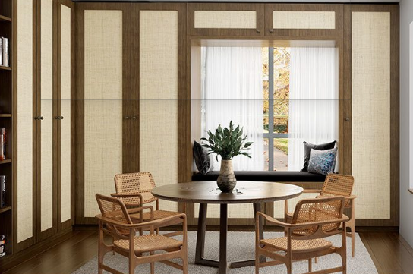
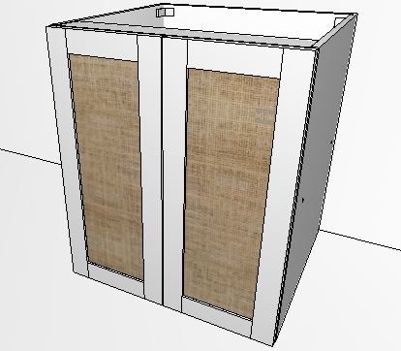
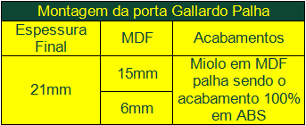
GALLARDO PALHA
Gallardo palha é um produto versátil pode ser usado na sala, copa ou cozinha. É perfeito para dar aquele toque natural ao ambiente, ótimo para quem gosta de uma decoração cheia de tendência e do aconchego que esse material aliado a madeiras traz!
Obs: O padrão BRANCO TX não está disponível para esse modelo de porta
23

Slide 30
INSERÇÃO NO PROMOB
PASSO 1: Com o módulo inserido no promob abriremos a aba modelos.
PASSO 2: Clique em portas/frentes e selecione “Gallardo palha”
FINALIZAÇÃO: A porta Gallardo palha será inserida em seu ambiente.
24

Slide 31
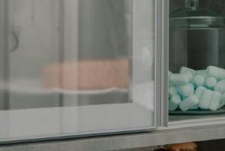
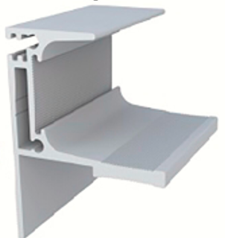
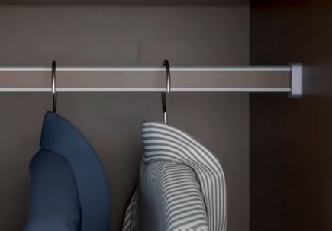
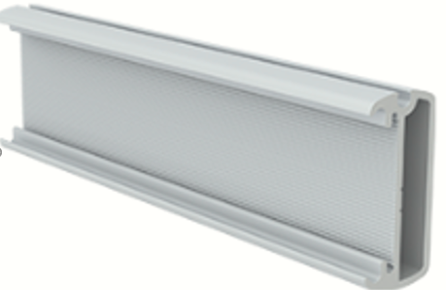
LINHAS ROMETAL
PUXADOR RM-257
O puxador da linha Touch foi desenvolvido com foco em design, conforto e funcionalidade. A possibilidade de aplicação de fita de borda na parte frontal do perfil faz dele uma excelente opção para o seu projeto!
Perfil RM-257 disponível para linha de dormitórios, portas de MDF e vidros.
CABIDEIROS VESTO
Versatilidade e personalização, um cabideiro versátil que possibilita diferentes formas de personalização! Escolha o lado do cabideiro, tendo a opção de aplicar fita de borda na parte frontal ou não.
Disponíveis nas cores: Titânio, Novo Bronze, Alumínio e Preto.
25

Slide 32
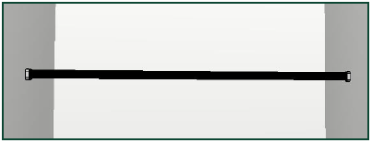
INSERÇÃO NO PROMOB
1° OPÇÃO
PASSO 1: Dentro do construtor de armários na aba internos o vesto estará disponível.
PASSO 2: Clicar no vesto e inserir ou arraste para o local desejado.
FINALIZAÇÃO: Em seguida o vesto será inserido no seu projeto.
26

Slide 33
INSERÇÃO NO PROMOB
2° OPÇÃO
PASSO 1: Ao inserir o armário de canto L abrir: Ferramentas e propriedades.
PASSO 2: Abrir a aba agregados e selecionar “Vesto”
27

Slide 34
INSERÇÃO NO PROMOB
FINALIZAÇÃO: Ao substituir todos os agregados, será inserido o vesto no módulo de canto.
28

Slide 35
INSERÇÃO NO PROMOB
PASSO 1: Com o armário do construtor inserido no projeto ir em modelos Portas/frentes e selecionar LEO257.
O puxador da linha Touch foi desenvolvido com foco em design, conforto e funcionalidade. A possibilidade de aplicação de fita de borda na parte frontal do perfil faz dele uma excelente opção para o seu projeto!
FINALIZAÇÃO: A porta RM-257 será inserida em seu ambiente.
29

Slide 36
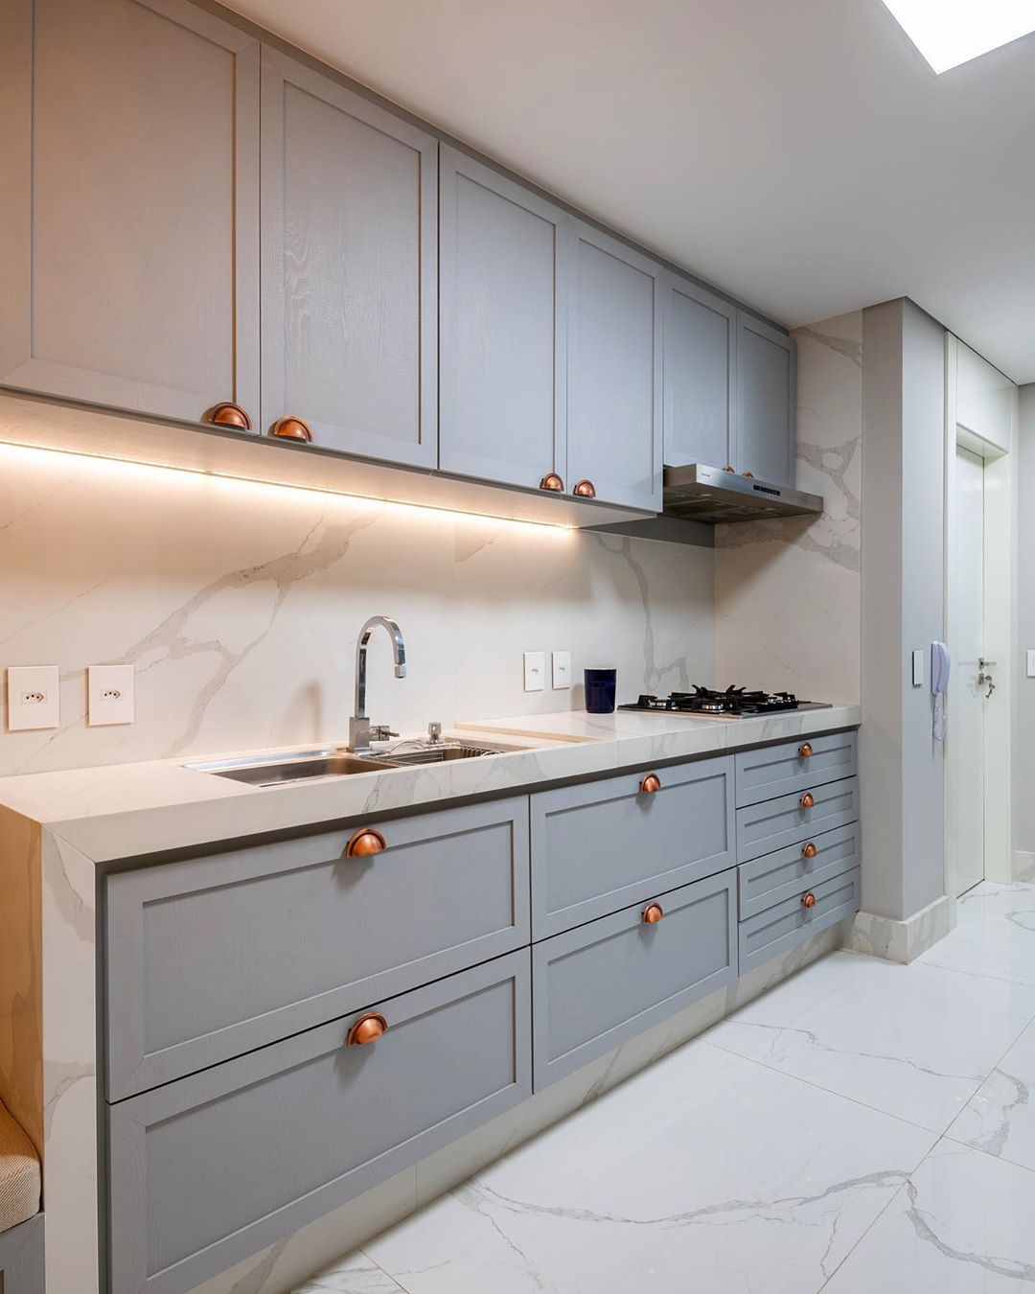

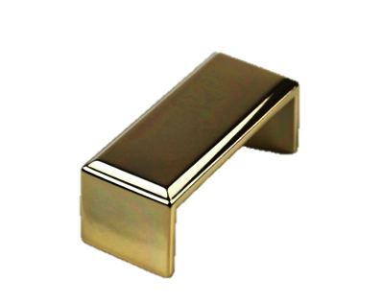












PUXADORES ZEN
GOLD ELEMENTO ZEN
GOLD CRETA
ROSE KEN
ROSE SHELL
GOLD BEETLE GRANADO
ACQUA DI ZEN
ANTIQUE
ARCHIVE PONTO
CITIZEN 45 GRAUS G
FLEX
CORDOALHA
DHARMA
30

Slide 37











PUXADORES ZEN
INDUSTRIAL DESIGN
FUNE GARAGE
MAGNUM 160 MM
MANICO DI COLTELLO 160MM
RADIO P
SORENTO
MINI LOTUS
(USINAGEM UNCLUSA)
VERSALHES
31

Slide 38








PUXADORES ZEN
GARAGE PONTO
FUNE GALES
NORD
ORIENTE PONTO
ALLEN GRANADO
ORION
A ZEN DESENVOLVE PEÇAS QUE TRADUZEM OS DIVERSOS ESTILOS DE VIVER, TENDÊNCIAS E COMPORTAMENTOS. MÚLTIPLAS ESCOLHAS PARA UM MUNDO MULTIFACETADO.
DISPONIVEIS EM NOSSO PROMOB OS MODELOS DE PUXADORES ZEN.
32

Slide 39
INSERÇÃO NO PROMOB
1° OPÇÃO: Os puxadores da zen estão todos disponíveis na nossa biblioteca avulsamente em: Acessórios > Puxadores > Zen.
2° OPÇÃO: Com o módulo inserido abra a barra de ferramentas: Modelos> Puxadores> Zen.
GARAGE PONTO
FUNE GALES
NORD
ORIENTE PONTO
ALLEN GRANADO
ORION
A ZEN DESENVOLVE PEÇAS QUE TRADUZEM OS DIVERSOS ESTILOS DE VIVER, TENDÊNCIAS E COMPORTAMENTOS. MÚLTIPLAS ESCOLHAS PARA UM MUNDO MULTIFACETADO.
DISPONIVEIS EM NOSSO PROMOB OS MODELOS DE PUXADORES ZEN.
33

Slide 40


PAILEO
A nova linha PAILEO é uma tendência de mercado pela praticidade, acabamento de alta qualidade e beleza.
O PAILEO será enviado com 10 réguas de 25mm e um painel usinado de 15mm. Painel será enviado na medida de 450 largura x 2640 altura, sendo comercializado nas cores:
ITAPUÃ
BRANCO DIAMANTE ESSENCIAL
FREIJO PURO
NOGUEIRA CAIENA
CARVALHO HANOVER
GUIANDUIA TRAMA
34

Slide 41
INSERÇÃO NO PROMOB
PASSO 1: Em biblioteca acesse a aba PAILEO RIPADO.
PASSO 2: Puxe o painel para o seu projeto.
35

Slide 42



PAINEL MOVIE
O painel Movie foi desenvolvido para revestir ambientes ocultando a TV e outros aparelhos eletrônicos a ela conectados, é a escolha ideal para quem deseja uma sala de estar mais moderna, aconchegante e organizada!
Painel movie espelho mágico
Vão útil do painel para a TV =
Largura – 150mm
Altura – 170mm
Observação:
TV deve ser deixada na fábrica para adaptação no painel, juntamente a ela deverá vir com cabos e controle, ao receber, o atendente deverá analisar as condições da TV como também os acessórios e equipamentos que a acompanham.
36

Slide 43



INSERÇÃO NO PROMOB
PASSO 1: Em biblioteca acesse a aba PAINÉIS e depois ir na aba PAINEL MOVIE.
PASSO 2: Puxe seu PAINEL MOVIE para seu ambiente
37

Slide 44


PORTA DE CORRER MOVIE
A principal vantagem da TV na porta do armário é o aproveitamento do espaço e o conforto visual que ela traz sem nenhum fio aparente, deixando o ambiente muito mais otimizado e elegante.
Características para porta de correr com TV
• Sempre será a porta de trás, sendo assim se houver puxadores terão que transpassar um pelo outro.
• Espelho magico, a TV desligada desaparece, refletindo a imagem semelhante a espelho Fumê
Medidas:
• Distância do trilho até prateleiras e divisória interna deve-se respeitar no mínimo 150mm.
• Tamanho da TV deve ser no mínimo 150mm menor que o tamanho da porta, não considerando os puxadores.
Observação:
TV deve ser deixada na fábrica para adaptação na porta, juntamente a ela deverá vir com cabos e controle, ao receber, o atendente deverá analisar as condições da TV como também os acessórios e equipamentos que a acompanham.
38

Slide 45
INSERÇÃO NO PROMOB
Inserindo a PORTA MOVIE no armário construtor:
PASSO 1: Na tela do construtor de armários escolha uma das opções, ARMÁRIO PREMIUM ou ARMÁRIO MARCENARIA são os modelos indicados para usar a PORTA MOVIE pois eles tem a opção de editar o tamponamento proporcionando uma distância maior entre as portas e as prateleiras ou gaveteiros de seu armário.
PASSO 2: Com seu armário em seu ambiente de dois cliques no tamponamento e edite a profundidade dele conforme desejado
PASSO 3: Alinhe o tamponamento superior com os laterais!
39

Slide 46
INSERÇÃO NO PROMOB
PASSO 4: Movimente a VISTA para alinhar ao tamponamento superior e com as laterais!
PASSO 5: Movimente a PORTA para alinhar ao tamponamento superior e com as laterais!
PASSO 6: De dois clique na porta de trás e substitua ela pelo modelo MOVIE
FINALIZAÇÃO: A PORTA MOVIE será inserida em seu armário sem interferências!
40

Slide 47


INSERÇÃO NO PROMOB
Inserindo a PORTA MOVIE avulsa em seu ambiente
PASSO 1: Em biblioteca acesse a aba PORTAS/FRENTES depois selecione um de nossos modelos de PORTA MOVIE e arraste para seu ambiente
FINALIZAÇÃO: Sua PORTA MOVIE será inserida em ambiente
41

Slide 48




LINHA SORRENTO
A linha Sorrento apresenta o mais moderno design italiano, tornando-se uma excelente escolha para quem busca um visual refinado e minimalista.
Também se conecta ao que designers e arquitetos veem como de maior valor e beleza nos dormitórios.
Sorrento 1100
Sorrento Linear
Estando disponíveis para armários de dormitórios em todas as cores da linha Leo Sob medida menos o padrão BRANCO TX.
42

Slide 49

INSERÇÃO NO PROMOB
PASSO 1: Com o armário construtor inserido no promob abriremos a aba modelos.
PASSO 2: Em modelos na opção portas/frentes selecionar Sorrento linear ou Sorrento 1100.
FINALIZAÇÃO: A Sorrento será inserida em seu ambiente.
43

Slide 50




LINHA YELLOW
A linha Yellow foi desenvolvida com o objetivo de ser mais acessível ao cliente, é uma ótima opção para quem quer um ambiente sofisticado com baixo custo.
Yellow portas de correr
(Armário marcenaria)
Yellow portas de giro
Disponível em toda linha leo sob medida menos os padrões em MDP!
44

Slide 51

LINHA YELLOW
Acrescentamos mais um modelo na linha Yellow, agora contamos também com o armário portas de correr com rodapé!
Yellow portas de correr
Disponível em toda linha leo sob medida menos os padrões em MDP!
45

Slide 52


LINHA YELLOW
Linha Yellow agora na cozinha, segue abaixo nossos módulos inferiores disponíveis:
Disponível em toda linha leo sob medida menos os padrões em MDP!
46

Slide 53


LINHA YELLOW
Segue abaixo nossos módulos superiores disponíveis:
Disponível em toda linha Leo Sob Medida menos os padrões em MDP!
47

Slide 54

INSERÇÃO NO PROMOB
PASSO 1: Após clicar no construtor de armários vá na opção YELLOW, escolha um de nossos modelos disponíveis e depois de configurar seu armário ele será inserido em seu ambiente.
PASSO 2: Com o armário em seu ambiente ir em modelos para ter acesso aos padrões de cores disponíveis:
Disponível em toda linha leo sob medida menos os padrões em MDP!
48

Slide 55

INSERÇÃO NO PROMOB
PASSO 1: Em biblioteca acesse a aba COZINHA YELLOW, lá você encontrará a aba:
Inferiores (contendo balcões e gaveteiros) basta escolher o módulo desejado e arrastar para seu ambiente.
FINALIZAÇÃO: Seu módulo será inserido em seu ambiente
Disponível em toda linha leo sob medida menos os padrões em MDP!
49

Slide 56


INSERÇÃO NO PROMOB
PASSO 1: Em biblioteca acesse a aba COZINHA YELLOW, lá você encontrará a aba:
Superiores (contendo armários e eletros) basta escolher o módulo desejado e arrastar para seu ambiente.
FINALIZAÇÃO: Seu módulo será inserido em seu ambiente
Disponível em toda linha leo sob medida menos os padrões em MDP!
50

Slide 57




PORTA VENTILADA
A porta ventilada permite que flua através de espaçamentos vazados a ventilação e ainda propõem ao ambiente mais harmonia e sofisticação.
Podendo ser produzido nas medidas abaixo:
A média entre vão é de 20mm a 30mm.
Cotas de 110mm, 20mm e 60mm são fixas!
Obs: O padrão BRANCO TX não está disponível para esse modelo de porta
51

Slide 58
INSERÇÃO NO PROMOB
PASSO 1: Com seu módulo em seu ambiente clique em modelos em portas e frentes clique na opção “GOLA” e selecione a porta ventilada.
FINALIZAÇÃO: A porta ventilada será inserida em seu ambiente.
52

Slide 59




LINHA LUMINOUS
O modelo “Luminária RIP” veio para inovar a decoração de seu ambiente, sendo ela por meio de fixação sobreposta. Adequada ao PAILEO da Leo sob Medida.
Desenho técnico
9mm
Modelo somente avulso!
20mm
Obs: Fonte não inclusa, Indicado a cada 2,5m de LED uma fonte de 5 amperes.
Conversor 5 amperes L313mm x A18mm x P18mm
53

Slide 60



ACESSÓRIOS LUMINOUS
Acionamento:
Interruptor simples com cabo
ICG1 - Branco
ICG3 - Preto
ICG2 - Cinza
Acessório adicional com seis entradas e uma saída distribuidor de 12 volts
Conversor 12v 2.0A FE2 Led Line é recomendada para utilização das fitas de LED da Led Line. Transforma a corrente elétrica em 12v.
54

Slide 61



INSERÇÃO NO PROMOB
PASSO 1: Em biblioteca acesse a aba ACESSÓRIOS e depois ir na aba LUMINOUS lá você encontrará todos os acessórios.
PASSO 2: Clique no item desejado e arraste para seu ambiente
Obs: Fonte não inclusa, Indicado a cada 2,5m de LED uma fonte de 5 amperes.
55

Slide 62




LINHA LUMINOUS
O modelo "Embutida mínima light" veio para trazer mais sofisticação e inovação em seus projetos, sendo ela por meio de fixação embutida.
Desenho técnico
11mm
11mm
Disponível nos armários superiores, armários de dormitórios, armário construtor, prateleiras despenseiros e painéis!
Obs:
Armários superiores, prateleira avulsa e prateleira com LED embutido não acompanha fonte! Indicado a cada 2,5m de LED uma fonte de 5 amperes.
Fonte inclusa de 5 amperes para painéis, armários de dormitórios e despenseiros.
Fonte 5 amperes L313mm x A18mm x P18mm
56

Slide 63


INSERÇÃO NO PROMOB
Inserindo LED em módulos
PASSO 1: Em biblioteca acesse a aba COZINHA PREMIUM/PIETTRA e depois ir na aba SUPERIORES escolha um módulo e arraste para seu ambiente
PASSO 2: Com seu módulo inserido no ambiente ir em agregados deixar a opção LED selecionada e escolher o lado desejado.
Obs:
Armários superiores não acompanha fonte! Indicado a cada 2,5m de LED uma fonte de 5 amperes.
FINALIZAÇÃO: O LED será inserido em seu módulo.
57

Slide 64


INSERÇÃO NO PROMOB
Inserindo prateleiras avulsas com LED
PASSO 1: Em biblioteca acesse a aba PRATELEIRAS AVULSAS depois arraste a barra de rolagem para a direita para ter acesso aos nosso modelos.
PASSO 2: Selecione o item desejado e arraste para seu ambiente para inseri-lo.
Obs:
• Prateleira avulsa não acompanha fonte! Indicado a cada 2,5m de LED uma fonte de 5 amperes.
58

Slide 65
INSERÇÃO NO PROMOB
Inserindo tamponamento com LED
PASSO 1: Em biblioteca acesse a aba PAINÉIS depois arraste para seu projeto o item TAMP. 15mm LUMINOUS tendo também as opções de 18mm e 25mm.
FINALIZAÇÃO: O tamponamento com LED será inserida em seu ambiente.
Obs:
• Acompanha fonte! Indicado a cada 2,5m de LED uma fonte de 5 amperes.
59

Slide 66

INSERÇÃO NO PROMOB
Inserindo LED no armário construtor
PASSO 1: Com o armário construtor em seu ambiente de dois cliques na lateral desejada depois em agregados e selecione a opção LED para inseri-lo em seu armário.
Obs 1:
A prateleira com LED embutido não acompanha fonte! Indicado a cada 2,5m de LED uma fonte de 5 amperes.
Obs 2:
Fonte inclusa de 5 amperes para as laterais do armários construtor.
60

Slide 67
INSERÇÃO NO PROMOB
Inserindo LED nos despenseiros
PASSO 1: Em biblioteca acesse a aba COZINHA e depois ir na aba DESPENSEIROS escolha um módulo e arraste para seu ambiente
PASSO 2: Com seu módulo inserido no ambiente ir em agregados deixar a opção LED selecionada.
Obs: Fonte inclusa de 5 amperes para os despenseiros.
61

Slide 68




LINHA LUMINOUS
A iluminação em seus projetos traz consigo maior valorização e elegância nos ambientes.
Fita Led 5M 3000K com Silicone 60 Leds por Metro
Obs: Conversor não incluso, Indicado a cada 1m de LED utilizar 1 ampere.
62

Slide 69
INSERÇÃO NO PROMOB
Inserindo fita led no ambiente
PASSO 1: Em biblioteca acesse a aba ACESSÓRIOS e depois ir na aba LUMINOUS, escolha a FITA DE LED 3000K e arraste para seu ambiente.
FINALIZAÇÃO: A FITA DE LED 3000K será inserida em seu ambiente.
63

Slide 70







LINHA LUMINOUS
Luminária point ideal para quem quer um ambiente discreto e iluminado.
Meio de fixação: Com furação 35mm e embutimento de 12mm
PQ30.B
PQ60.B
PQ30.P
PQ60.P
PQ30.A
PQ60.A
PQ30.C
PQ60.C
Informações técnicas
64

Slide 71

INSERÇÃO NO PROMOB
Inserindo luminária point no ambiente
PASSO 1: Em biblioteca acesse a aba ACESSÓRIOS e depois ir na aba LUMINOUS, escolha a luminária point de 3000k ou 6000k e arraste para seu ambiente.
FINALIZAÇÃO: A luminária point será inserida em seu ambiente.
Obs: Para mudar o acabamento vá em modelos> Acabamento Spot e selecione o modelo desejado!
65

Slide 72




LINHA LUMINOUS
O cabideiro LED é um acessório perfeito para seu armário ou closet, levando muito mais praticidade ao dia a dia e deixando o ambiente muito mais moderno.
Com 2 opções de acionamento, com interruptor ou sensor de movimento.
Informações técnicas
66

Slide 73

INSERÇÃO NO PROMOB
Inserindo cabideiro led no ambiente (avulso)
PASSO 1: Em biblioteca acesse a aba ACESSÓRIOS e depois ir na aba LUMINOUS, escolha algum dos nossos modelos de cabideiros e arraste para seu ambiente.
FINALIZAÇÃO: O cabideiro será inserida em seu ambiente.
67

Slide 74

INSERÇÃO NO PROMOB
Inserindo cabideiro led no armário construtor
PASSO 1: Na tela de construção do armário construtor após ter feito as divisões horizontais e verticais ir na aba INTERNOS depois CABIDEIROS lá você encontrará nossos modelos disponíveis, basta arrastar para o vão desejado.
FINALIZAÇÃO: O cabideiro será inserida em seu armário construtor.
68

Slide 75



LINHA LUMINOUS
A luminária Glass traz para seu ambiente muito destaque e elegância, indicado para vidros de 4 a 10mm de espessura, com esse acessório você agrega muito mais valor ao seus projetos.
69

Slide 76
INSERÇÃO NO PROMOB
Inserindo luminária glass no ambiente
PASSO 1: Em biblioteca acesse a aba ACESSÓRIOS e depois ir na aba LUMINOUS escolha a luminária glass e arraste para seu ambiente
FINALIZAÇÃO: A luminária glass será inserida em seu ambiente.
70

Slide 77

PORTA PIVOTANTE
O nome “Pivotante” vem justamente do seu mecanismo de abertura que é feito por meio de pivôs (ou pinos) instalados na parte inferior e superior da porta, na mesma direção.
Esses pinos servem para fixá-la verticalmente, no chão e no batente, fazendo-a girar em torno de um eixo vertical.
Estruturada com duas chapas de 6mm e uma chapa de 18mm com uma barra estabilizadora em seu interior para evitar o empenamento.
Portas produzidas com no máximo 300kg
71

Slide 78



PORTA PIVOTANTE
Itens que compõem o sistema:
DESENHO TÉCNICO
PIVO HEAVY PARA PORTAS ATÉ 300KG – H143IE
FECHADURA TRINCO ROLETE 4140/45TR
DESENHO TÉCNICO
Obs: Cálculo da altura da porta = vão interno – 10mm cálculo já considerado dentro do sistema promob
72

Slide 79
INSERÇÃO NO PROMOB
PASSO 1: Em biblioteca acesse a aba PORTAS e FRENTES / PIVOTANTE depois arraste para seu ambiente.
FINALIZAÇÃO: A porta pivotante será inserida em seu ambiente com a fechadura e o pivô heavy.
73

Slide 80



PORTA SEQUENZIATO – MÃO AMIGA
O sistema sequenziato - mão amiga permite que as portas deslizem com efeito cascata, onde uma porta puxa outra. Ideal para dividir e integrar ambientes, com espessura de 30mm e largura mínima de 700mm.
Estruturada em MDF com duas chapas de 6mm e travessas de 18mm com uma barra estabilizadora em seu interior para evitar o empenamento.
Com duas opções de fechamento:
74

Slide 81







PORTA SEQUENZIATO – MÃO AMIGA
Itens que compõem o sistema:
TRILHO SUPERIOR RM03
KITS SEQUENZIATO 30MM 3 PORTAS
RO 82 KIT STANDART (PORTAS DE 80KG A 100KG) LARGURA MÍNIMA DA PORTA 700mm
OBS: UTILIZAR UM KIT POR PORTA
TRILHO INFERIOR RM200
TAMPAS DE ACABAMENTO RM-031
Disponíveis os kits de 2 ou 3 portas podendo ser utilizado mais de um kit para ampliar a quantidade de portas.
Atenção não utilizar um kit de 2 portas com um kit de 3 portas!
Para aumentar a quantidade de portas utilizar sempre o mesmo modelo de kit!
Obs: No promob já estará configurado os kits conforme sua utilização
Meio de fixação:
Instalação Sequenziato – mão amiga
Instalação Chapa 8002
75

Slide 82



PORTA SEQUENZIATO – MÃO AMIGA
CALCULANDO A PORTA
Largura da porta =
Vão interno + desconto
N° de portas
Altura da porta =
=
Vão interno – 80mm
66
23
76

Slide 83

INSERÇÃO NO PROMOB
PASSO 1: Em biblioteca acesse a aba PORTAS e FRENTES / DESLIZANTES / SEQUENZIATO – MÃO AMIGA depois escolha o modelo desejado e arraste para seu ambiente.
FINALIZAÇÃO: A porta sequenziato – mão amiga será inserida em seu ambiente.
77

Slide 84


PORTA TREVISO
O refinamento e personalidade dos elementos naturais aplicados aos moveis resultam em composições harmônicas e aconchegantes, elevando seu mobiliário a um alto nível.
A porta Treviso é feito somente em MDF com moldura de 65mm padrão e na espessura 18mm.
Contamos com 4 opções sendo 3 modelos sintético e 1 modelo natural, abaixo segue nossos padrões:
Obs: O padrão BRANCO TX não está disponível para esse modelo de porta
78

Slide 85




PORTA TREVISO
Portas produzidas com o padrão de medida abaixo:
Relação entre altura e quantidade de travessas
Portas com medida de 2200 ou acima vem com desempenador para evitar o empenamento!
Obs: O padrão BRANCO TX não está disponível para esse modelo de porta
79

Slide 86

INSERÇÃO NO PROMOB
PASSO 1: Com seu módulo em seu ambiente clique em modelos portas e frentes, e depois na opção “GOLA” e selecione a porta Treviso.
PASSO 2: Com a porta treviso inserida em seu ambiente clique em modelos depois ACABAMENTO MIOLO PORTA TREVISO lá você encontrará nosso padrões disponíveis
FINALIZAÇÃO:O acabamento desejado será inserido em sua porta!
80

Slide 87



PORTA JOIAS
A melhor maneira de organizar suas joias e acessórios de forma prática e elegante é com os nossos portas joias, mantendo seus acessórios seguros enquanto adiciona um toque de classe ao seu ambiente.
81

Slide 88




PORTA JOIAS
Acabamentos disponíveis
Linha Velluto
Azul claro
Azul Royal
Bege
Cinza
Gelo
Lilas
Marron
Pink
Preto
Rosa
Salmão
TerraCota
Turquesa
Vermelho
Linha Court
Champagne
Prata
Preto
Turquesa
Linha Textil
Azul Claro
Azul Marinho
Cairo
Caramelo
Dourado
Genebra
Lilas
Marfim
Marron
Menta
Palha Branca
Palha Cinza
Pêssego
Pink
Preto
Rosa
82

Slide 89


PORTA JOIAS
Linha Textil Trisset
Azul claro
Azul Marinho
Caramelo
Chumbo
Cinza
Marron
Ouro Velho
Preto
Rose
Verde
Obs: O mostruário porta joias está disponível em ACESSÓRIOS / AMOSTRAS para compra em nossa biblioteca do Promob!
83

Slide 90



INSERÇÃO NO PROMOB
Inserindo porta joia como agregado em um módulo:
PASSO 1: Em biblioteca acesse a aba COZINHA / INFERIORES / GAVETEIROS escolha um dos modelos indicados e arraste para seu ambiente
E em COZINHA PREMIUN/PIETTRA / INFERIORES / GAVETEIROS
PASSO 2: Com o módulo em seu ambiente ajuste a profundidade de 400mm a 650mm (outras medidas não está liberado o porta joias) e a largura de acordo com o modelo desejado!
84

Slide 91




INSERÇÃO NO PROMOB
PASSO 3: Após ajustar as medidas vá em AGREGADOS / GAVETA / e selecione o porta joias!
FINALIZAÇÃO: Seu porta joias será inserido em seu módulo!
85

Slide 92




INSERÇÃO NO PROMOB
Inserindo porta joias no armário construtor:
PASSO 1: Com o seu armário construtor em seu ambiente ajuste a medida da gaveta para que seja possível agregar o porta joias, abaixo segue tabela com medidas para cada modelo de corrediça
PASSO 2: Após vá em AGREGADOS / GAVETA / e selecione o porta joias!
86

Slide 93


INSERÇÃO NO PROMOB
Inserindo porta joia no ambiente
PASSO 1: Em biblioteca acesse a aba ACESSÓRIOS e depois ir na aba PORTA JOIA, escolha um de nossos modelos e arraste para seu ambiente.
FINALIZAÇÃO: O porta joia será inserida em seu ambiente.
87

Slide 94


TAMPO PORTA JOIAS
Tampos para porta joia Padrão com medidas editáveis com vidro de 6mm incolor.
88

Slide 95
INSERÇÃO NO PROMOB
Inserindo tampos para porta joia no ambiente
PASSO 1: Em biblioteca acesse a aba TAMPOS e depois ir na aba TAMPOS PARA PORTA JOIA, escolha um de nossos modelos e arraste para seu ambiente.
FINALIZAÇÃO: O tampo para porta joia será inserida em seu ambiente.
89

Slide 96



PORTA SORRENTO F458
A linha Sorrento apresenta o mais moderno design italiano, tornando-se uma excelente escolha para quem busca um visual refinado e minimalista.
Agora com sua versão para portas de correr
Sorrento F458
Sorrento F458 Linear
Estando disponíveis para armários de dormitórios em todas as cores da linha Leo Sob medida menos o padrão BRANCO TX.
90

Slide 97
INSERÇÃO NO PROMOB
Inserindo Sorrento F458 Linear e Sorrento F458 no ambiente
PASSO 1: Em biblioteca acesse a aba PORTAS/FRENTES e depois ir na aba DESLIZANTES, escolha um de nossos modelos e arraste para seu ambiente.
PASSO 2: Em seguida clique em MODELOS / PORTAS E FRENTES e escolha SORRENTO F458 LINEAR ou SORRENTO F458
FINALIZAÇÃO: A porta será inserida em seu ambiente
91

Slide 98

KIT MONTAGEM
Contamos também com nosso kit montagem disponível em nossa biblioteca do promob contendo:
92

Slide 99

INSERÇÃO NO PROMOB
Inserindo kit montagem no ambiente
PASSO 1: Em biblioteca acesse a aba FERRAGENS e depois ir na aba KIT MONTAGEM escolha um de nossos itens e arraste para seu ambiente
FINALIZAÇÃO: Os itens serão inseridos em seu ambiente.
93

Slide 100


NOVA LINHA DE PUXADORES
94

Slide 101


INSERÇÃO NO PROMOB
PASSO 1: Com o módulo inserido no promob abriremos a aba modelos > Acessórios > Puxadores
PASSO 2: Escolher linha, modelo e acabamento
FINALIZAÇÃO: O puxador será inserido em seu módulo.
95

Slide 102

LAQUEAÇÃO
Nossa linha de laqueação agora está ainda mais completa, confira abaixo os nossos padrões disponíveis:
96

Slide 103



LAQUEAÇÃO
Contamos também com nossa linha de laqueação Special:
Todas as cores do Pantone Sayerlack estão disponíveis em cartela de cores no Promob!
O mostruário de laqueação e lamina natural estão juntos! Disponíveis na aba de mostruários para compra em nossa biblioteca do Promob!
Lá você encontrará também nosso mostruário de laqueação e lamina para showroom!
Obs: A linha painting special é tudo pintado as duas faces e os 4 lados onde seriam os bordos
97

Slide 104



INSERÇÃO NO PROMOB
Inserindo painel laqueado 1F ou 2F no ambiente
PASSO 1: Em biblioteca acesse a aba PAINÉIS e depois ir na aba 15mm, 18mm ou 25mm e arraste para seu ambiente o painel laqueação
PASSO 2: Com seu painel em seu ambiente clique em MODELOS e depois LAQUEAÇÃO/FINE TOUCH, lá você encontrara nossa linha disponível
FINALIZAÇÃO: Seu painel laqueado será inserido em seu ambiente.
98

Slide 105



INSERÇÃO NO PROMOB
Inserindo cores SPECIAL no painel laqueado
PASSO 1: Com seu painel em seu ambiente clique em MODELOS e depois em PAINEL 1F, lá você terá acesso a nossa linha SPECIAL (PAINTING SPECIAL)
PASSO 2: Com seu PAINEL SPECIAL em seu ambiente clique em MODELOS e depois em LAQUEAÇÃO SPECIAL, lá você terá acesso aos nossos padrões especiais disponíveis
FINALIZAÇÃO: Seu PAINEL SPECIAL será inserido em seu ambiente.
99

Slide 106


INSERÇÃO NO PROMOB
Inserindo laqueação em portas Viena e Painting (1F ou 2F)
PASSO 1: Com sua porta em seu ambiente clique em MODELOS e escolha o tipo de porta desejada
PASSO 2: Após ter escolhido a porta clique em MODELOS e depois em LAQUEAÇÃO/FINE TOUCH, lá você encontrará nossa linha disponível
FINALIZAÇÃO: Sua porta será inserida em seu ambiente.
100

Slide 107
INSERÇÃO NO PROMOB
Inserindo laqueação em portas Viena e Painting (Special)
PASSO 1: Com sua porta em seu ambiente clique em MODELOS e escolha o tipo de porta desejada
PASSO 2: Após ter escolhido a porta clique em MODELOS e depois em LAQUEAÇÃO SPECIAL, lá você encontrara toda nossa linha disponível
FINALIZAÇÃO: Sua porta será inserida em seu ambiente.
101

Slide 108
INSERÇÃO NO PROMOB
Inserindo laqueação em portas Viena e Painting (1F ou 2F Cartela de cores)
PASSO 1: Com sua porta em seu ambiente clique em MODELOS e escolha o tipo de porta desejada
PASSO 2: Após ter escolhido a porta clique em MODELOS e depois LAQUEAÇÃO/CARTELA DE CORES
PASSO 3: Em propriedades ir em CÓDIGO CARTELA DE CORES lá você encontrara todas as cores do catálogo Sayerlack disponíveis
FINALIZAÇÃO: Sua porta será inserida em seu ambiente.
102

Slide 109





PAINEL CAMA
Para um quarto harmonioso e sofisticado o produto ideal é o painel cama! Com seu estofado podendo ser confeccionado em Linho, Camurça e Couro sintético, irá realçar ainda mais a beleza de seu ambiente.
Com 3 padrões de espessuras sendo 14mm 22mm e 42mm estruturadas da seguinte forma:
O mostruário de tecido está disponível na aba de mostruários para compra em nossa biblioteca do Promob
103

Slide 110


INSERÇÃO NO PROMOB
Inserindo painel cama no ambiente
PASSO 1: Em biblioteca acesse a aba PAINÉIS e depois ir na aba PAINEL CAMA escolha um de nossos modelos e arraste para seu ambiente
PASSO 2: Com seu painel no ambiente em seguida clique em MODELOS depois em painel cama e escolha uma de nossas linhas disponíveis
104

Slide 111
INSERÇÃO NO PROMOB
PASSO 3: Após escolher a linha do painel escolher o acabamento desejado
FINALIZAÇÃO: O painel será inserido em seu ambiente
105

Slide 112





LAMINA NATURAL
A lâmina de madeira natural é um material nobre que possibilita diversidade e elegância ao revestir móveis e paredes.
Abaixo nossos padrões disponíveis!
CARVALHO
FREIJÓ
NOGUEIRA
Estando disponíveis para painéis, portas e frentes de gaveta produzidos somente na espessura de 18mm
O mostruário de lamina natural e laqueação estão juntos! Disponíveis na aba de mostruários para compra em nossa biblioteca do Promob
Lá você encontrará também nosso mostruário de laqueação e lamina para showroom!
106

Slide 113



INSERÇÃO NO PROMOB
Inserindo lamina natural no seu ambiente
PASSO 1: Em biblioteca acesse a aba PAINÉIS e depois ir na aba PAINEL LAMINA NATURAL escolha um de nossos modelos 1 FACE ou 2 FACES e arraste para seu ambiente
PASSO 2: Com seu painel no ambiente em seguida clique em MODELOS Acabamento Painel Lamina Natural e escolha um entre nossos padrões disponíveis
FINALIZAÇÃO: O acabamento será aplicado em seu painel
107

Slide 114



BLUM
CORREDIÇAS
TANDEM é o sistema de corrediças ocultas para gavetas de madeira. Com deslizamento suave e alto conforto de operação, podendo ser utilizado com BLUMOTION ou TIP-ON, a única diferença das TANDEM extensão total, extensão 7/8 e extensão parcial é a abertura da gaveta.
EXT. TOTAL
EXT. 7/8
EXT. PARCIAL
108

Slide 115
INSERÇÃO NO PROMOB
PASSO 1: Clique em cozinha / inferiores / gaveteiros e selecione o modelo desejado e traga para seu ambiente!
Depois selecionar o módulo ir em modelos / corpo de gaveta e selecionar o modelo de corrediça desejado.
FINALIZAÇÃO: Após escolher o modelo de corrediça ela será inserida em seu módulo
109

Slide 116




BLUM
KIT DE GAVETA TANDEMBOX
A Blum oferece a solução adequada para diversas aplicações. A Gaveta Metálica de 30Kg 500mm Tandembox Plus possui dois modelos (alta e baixa) com manuseio confortável e grande estabilidade lateral, seu deslizamento leve e suave proporciona um funcionamento otimizado e silêncios
Gaveta metálica baixa 30Kg 500mm
Gaveta metálica alta 30Kg 500mm
Para a Gaveta metálica baixa contamos com a opção do (PUXADOR GAVETA INTERNA)
Para a Gaveta metálica alta contamos com a opção de lateral metálica (BOXSIDE)
Com dois padrões de cores disponíveis, cinza e inox.
Obs: Compatível com os sistemas Servo Drive, Tip-On e Blumotion.
110

Slide 117
INSERÇÃO NO PROMOB
Inserindo gaveta metálica baixa
PASSO 1: Com seu módulo inserido em seu ambiente em seguida clique em AGREGADOS e selecione a opção Blum Tandembox
FINALIZAÇÃO: Sua gaveta metálica baixa será inserida em seu módulo
111

Slide 118

INSERÇÃO NO PROMOB
Inserindo PUXADOR GAVETA INTERNA para a gaveta metálica baixa
PASSO 1: Com seu módulo inserido em seu ambiente em seguida clique em AGREGADOS e selecione a opção BLUM DUPLA FRENTE
FINALIZAÇÃO: Seu PUXADOR GAVETA INTERNA será inserido em seu módulo
Para inserir o puxador gaveta interna respeitar as seguintes medidas em seu módulo:
112

Slide 119

INSERÇÃO NO PROMOB
Inserindo gaveta metálica alta
PASSO 1: Com seu módulo inserido em seu ambiente em seguida vá em AGREGADOS e selecione a opção Blum Tandembox alta
FINALIZAÇÃO: Sua gaveta metálica alta será inserida em seu módulo
Para inserir Tandembox alta respeitar as seguintes medidas em seu módulo:
113

Slide 120

INSERÇÃO NO PROMOB
Inserindo LATERAL METÁLICA BOXSIDE para a gaveta metálica alta
PASSO 1: Com seu módulo inserido em seu ambiente em seguida clique em AGREGADOS e selecione a opção TENDEMBOX LATERAL METALICA
FINALIZAÇÃO: Sua gaveta com lateral metálica BOXSIDE será inserida em seu módulo
Para inserir lateral metálica BOXSIDE alta respeitar as seguintes medidas em seu módulo:
114

Slide 121




BLUM
ORGA-LINE DIVISORES
Os sistemas de divisões internas de alta qualidade proporciona uma organização inspiradora em cada gaveta. Sejam mantimentos ou panelas todos os itens podem ser acondicionados de forma confortável e segura.
Kit Orga-Line Tandembox Divisor de Mantimentos c/ Kit Divisor Transversal
Kit Orga-Line Tandembox Divisor de Mantimentos c/ Tubo Reling
Kit Orga-Line Tandembox Divisor de panelas c/ Kit Divisor Transversal
Kit Orga-Line Tandembox Divisor de panelas c/ Tubo Reling 600mm
115

Slide 122
INSERÇÃO NO PROMOB
Inserindo divisor de Mantimentos e divisor de panelas
PASSO 1: Com seu módulo inserido em seu ambiente em seguida clique em AGREGADOS e selecione a opção Blum Tandembox
PASSO 2: Após inserir a Tandembox alta essa opção ficara azul indicando que pode clicar nela para abrir outras opções
FINALIZAÇÃO: Após escolher um de nossos divisores ele será inserido em seu módulo
116

Slide 123





BLUM
ORGA-LINE
O belo formato dos auxiliares de cozinha une design de alta qualidade com função bem elaborada. Com o porta facas, o porta pratos, o porta condimentos e o cortador para filme PVC e papel alumínio, uma bonita organização se instala na cozinha, e qualquer manuseio é muito simples já que seus utensílios estão facilmente acessíveis.
Cortador de folhas filme PVC
Cortador de folhas papel alumínio
Porta facas
Porta pratos
Porta condimentos
117

Slide 124
INSERÇÃO NO PROMOB
Inserindo os auxiliares de cozinha em seu ambiente
PASSO 1: Em biblioteca acesse a aba BLUM, TANDEMBOX e depois ORGA-LINE e arraste para seu ambiente o item desejado
FINALIZAÇÃO: Seu item será inserido em seu ambiente
118

Slide 125




BLUM
DIVISOR DE TALHERES
Os auxiliares de cozinha ORGA-LINE facilitam os processos diários de trabalho e proporcionam organização e conforto visual. Os sistemas de divisões internas de alta qualidade proporciona uma organização inspiradora em cada gaveta
Divisor de Talheres para Tandembox 474 x 130
Divisor de Talheres para Tandembox 474 x 280
Divisor de Talheres para Tandembox 474 x 377
Divisor de Talheres para Tandembox 474 x 600
119

Slide 126

INSERÇÃO NO PROMOB
PASSO 1: Com seu módulo inserido em seu ambiente em seguida clique em AGREGADOS e selecione a opção Blum Tandembox baixa
Após inserir a Tandembox baixa essa opção ficara azul indicando que pode clicar nela para abrir outras opções
Obs: De acordo com a largura da gaveta ira liberar uma opção de divisor de talher, abaixo segue tabela com relação de medidas e divisores
120

Slide 127
BLUM
KIT PORTA TEMPERO
Sistema de gaveta com lateral metálica e deslizamento suave. Capacidade de carga de 20kg. As gavetas já vêm montadas! Para módulos de 200mm de largura.
Obs: Com dois padrões de cores disponíveis, cinza e branco.
121

Slide 128
INSERÇÃO NO PROMOB
PASSO 1: Em biblioteca acesse a aba COZINHA / INFERIORES / BALÇÕES escolha o modelo 200 Pt Temp(2103) e traga para seu ambiente
PASSO 2: Com seu módulo em seu ambiente clique em agregados e selecione a opção Pt Tempero Blum
FINALIZAÇÃO: O porta tempero Blum será inserido em seu módulo
Obs: Esse modelo de porta tempero somente é inserido no módulo 200 Pt Temp(2103)
122

Slide 129




BLUM
MOVENTO
O sistema de corrediças Movento oferece um deslizamento suave e sincronizado, com uma regulagem frontal e uma capacidade de carga dinâmica de 40kg e uma alta estabilidade.
Kit movento com blumotion 40kg
Kit movento com tip-on e blumotion 40kg
123

Slide 130

INSERÇÃO NO PROMOB
PASSO 1: Em biblioteca acesse a aba BLUM / MOVENTO escolha um dos nossos modelos disponíveis e arraste para seu ambiente
FINALIZAÇÃO: Sua corrediça será inserida em seu ambiente
124

Slide 131

BLUM
DOBRADIÇAS
125

Slide 132
INSERÇÃO NO PROMOB
PASSO 1: Em biblioteca acesse a aba BLUM / DOBRADIÇAS escolha o modelo desejado e arraste para seu ambiente
FINALIZAÇÃO: O item escolhido será inserido em seu ambiente
126

Slide 133



BLUM
Dobradiça standard 107°
A dobradiça Blum CLIP top é sinônimo de alto conforto de ajuste e de montagem, função confiável e design atrativo. Com dobradiças Blum, toda porta se movimenta de forma agradável.
127

Slide 134
INSERÇÃO NO PROMOB
PASSO 1: Com seu módulo inserido em seu ambiente clique em MODELOS e depois em DOBRADIÇA
PASSO 2: Selecione o modelo BLUM CLIP BUCHA C/ AMORTECEDOR
FINALIZAÇÃO: A dobradiça BLUM CLIP BUCHA C/ AMORTECEDOR será inserida em seu módulo!
128

Slide 135


BLUM
AVENTOS HK-XS
O AVENTOS HK-XS oferece um grande espaço para composições em armários altos e superiores pequenos, com isto armários com profundidade livre menor também podem ser confortavelmente equipados.
Projetado para frentes de madeira ou molduras largas e estreitas em alumínio.
Frentes de madeira
Frentes de alumínio
Especificações dos modelos HK-XS
129

Slide 136



INSERÇÃO NO PROMOB
PASSO 1: Em biblioteca acesse a aba COZINHA / SUPERIORES / ÁRMARIOS escolha o modelo de basculante desejado e arraste para seu ambiente
PASSO 2: Com seu módulo em seu ambiente clique em agregados e escolha o modelo de HK-XS desejado
FINALIZAÇÃO: O modelo escolhido será inserido em seu módulo
130

Slide 137







BLUM
LEGRABOX
O sistema LEGRABOX atende as mais altas exigências em individualização. O design individual da LEGRABOX acompanha tendências atuais de ambientes residenciais, abrindo possibilidades versáteis de novas composições.
Itens disponíveis:
Legrabox Alta
Legrabox Baixa
Legrabox Média
Gaveta interna baixa
Gaveta interna média
Obs: Com dois padrões de cores disponíveis, cinza Orion e Branco Seda.
131

Slide 138


BLUM
Modelos com possibilidade de agregar acessórios adicionais como:
Acessórios com dois padrões de cores disponíveis, cinza Orion e Branco Seda.
Obs: Lateral das estruturas com divisória contém imã para fixação nas laterais da gaveta.
132

Slide 139


INSERÇÃO NO PROMOB
PASSO 1: Em biblioteca acesse a aba COZINHA / INFERIORES / GAVETEIROS escolha um modelo e arraste para seu ambiente
PASSO 2: Com seu módulo em seu ambiente ajuste as medidas para o modelo de Legrabox desejado!
133

Slide 140




INSERÇÃO NO PROMOB
Inserindo os acessórios da LEGRABOX conforme as tabelas abaixo:
LEGRABOX BAIXA
LEGRABOX MÉDIA E ALTA
Inserindo o divisor de talher na LEGRABOX baixa
FINALIZAÇÃO: O divisor de talher será inserido em seu módulo
134

Slide 141
INSERÇÃO NO PROMOB
Inserindo o Kit Tip On na LEGRABOX baixa
FINALIZAÇÃO: O Kit Tip On será inserido em seu módulo
135

Slide 142

PORTA PIVOTANTE F458
A linha Sorrento apresenta o mais moderno design italiano, Agora contamos com sua versão para porta Pivotante agregando muito mais design e exclusividade em sua porta!
Estruturada com duas chapas de 6mm e uma chapa de 18mm com uma barra estabilizadora em seu interior para evitar o empenamento.
Portas produzidas com a usinagem sorrento em uma das faces ou nas duas faces, com no máximo 300kg
136

Slide 143

INSERÇÃO NO PROMOB
PASSO 1: Em biblioteca acesse a aba PORTAS/FRENTES depois ir na aba PIVOTANTE e arraste a porta para seu ambiente
PASSO 2: Com sua porta em seu ambiente clique em MODELOS, depois em Portas/Frentes e ao clicar em RETA irá abrir as outras opções de porta pivotante agora escolha o modelo desejado
FINALIZAÇÃO: Sua porta PIVOTANTE será inserida em seu ambiente
137

Slide 144


GALLARDO ZERO
Gallardo zero esta linha tem o delicado toque clássico, a estrutura das molduras usinadas trazem maior conforto visual sem nenhuma emenda aparente.
Estruturadas da seguinte forma:
Portas com medida de 2200 ou acima vem com desempenador para evitar empenamento!
Obs: O padrão BRANCO TX não está disponível para esse modelo de porta
138

Slide 145

INSERÇÃO NO PROMOB
PASSO 1: Com seu módulo em seu ambiente clique em MODELOS, depois em Portas/Frentes, ao clicar em GOLA irá abrir as outras opções de portas, agora escolha o modelo GALLARDO ZERO.
FINALIZAÇÃO: A porta GALLARDO ZERO será inserida em seu módulo
139

Slide 146




PORTA LATA ALUMÍNIO 130
Porta lata alumínio 130 é ideal para organizar seus utensílios, confeccionado em alumínio anodizado, acompanha trilhos telescópicos com amortecedores zincados, que vão montados na peça.
Cores disponíveis:
Anodizado Fosco
Bronze
Branco
Obs: Capacidade de carga de 8kg
Os fundos para o apoio das latas e condimentos, agora são feitos com bandejas em inox 430.
140

Slide 147
INSERÇÃO NO PROMOB
PASSO 1: Selecione a aba COZINHA depois a aba INFERIORES e por fim BALCÕES, arraste o módulo Pt Temp (2103) para seu ambiente, o item porta tempero alumínio 130 entrará automático em seu módulo no padrão Anod. Fosco.
PASSO 2: Com porta o tempero em seu ambiente clique em MODELOS, e em Acessórios você tem as opções dos acabamentos disponíveis
FINALIZAÇÃO: O acabamento desejado será inserida em seu módulo
141

Slide 148






PAINÉIS USINAGEM ESPECIAL
A linha de PAINÉIS USINAGEM ESPECIAL, conta com 6 formas editáveis dentro do sistema Promob, ideal para todo os tipos de projeto garantindo exclusividade e personalidade agregando mais valor em seu ambiente
Formas geométricas disponíveis:
Curvo
Cantoneira
Chanfrado
Pentágono
Triangulo
Circulo
Espessuras disponíveis 15mm 18mm 25mm
Obs: Todas as cores disponíveis, somente espessura de 25mm não utiliza cores DURA+ GUARARAPES+ e ARAUCO+
142

Slide 149

INSERÇÃO NO PROMOB
PASSO 1: Em biblioteca acesse a aba PAINEIS e depois ir na aba PAINEL USINAGEM ESPECIAL, escolha um de nossos modelos disponíveis e arraste para seu ambiente
FINALIZAÇÃO: Seu painel será inserido em seu ambiente
143

Slide 150
INSERÇÃO NO PROMOB
Atenção a peça cantoneira tem a medida A com largura mínima de 200mm e largura máxima de 950mm
Atenção a peça chanfrado tem a medida J e a medida I com largura mínima de 60mm e largura máxima de 950mm
Obs: Através das medidas A, I e J determina-se o ângulo da peça
144

Slide 151



SISTEMA FLOW S
Sistema deslizante de sustentação na base. O sistema Flow S possui aplicação sobreposta, disponível em dois modelos: FLOW S TOP e FLOW S STANDART
Itens que compõem cada sistema
A altura da porta não deve ser maior que 4 vezes a medida da largura da porta
Obs: Sistema Flow quando for 3 portas apenas a porta do meio é TOP as laterais serão STANDART e é preciso ser feito manualmente a substituição da porta central para o sistema TOP
145

Slide 152
INSERÇÃO NO PROMOB
PASSO 1: Na aba de DORMITÓRIOS no construtor de armários escolha um de nossos modelos indicados abaixo
E na aba YELLOW escolha um dos modelos indicados abaixo
146

Slide 153
INSERÇÃO NO PROMOB
PASSO 2: Na aba DESLIZANTES você encontrará as opções de porta sendo FLOW S TOP ou FLOW S STANDART, agora basta inserir e aplicar ao seu armário construtor o modelo de porta desejado
FINALIZAÇÃO: A porta FLOW S será inserida em seu armário
147

Slide 154



PORTA DESLIZANTE RO82
Sistema muito utilizado em divisórias de ambientes e closets, por proporcionar um deslizamento mais suave e silencioso, evitando batidas, devido a seu sistema de amortecimento
Itens do sistema
A altura da porta não deve ser maior que 3 vezes a medida da largura da porta
148

Slide 155
INSERÇÃO NO PROMOB
PASSO 1: Em biblioteca acesse a aba PORTAS/FRENTES e depois ir na aba DESLIZANTES, utilizar a seta a direita para localizar a opção de porta desejada (RO82) agora basta arrastar para seu ambiente
FINALIZAÇÃO: A porta RO82 será inserida em seu ambiente
149

Slide 156


SORRENTO COZINHA
Agora contamos com a Sorrento na cozinha, que foi desenvolvida para frentes de gaveta, portas basculante e portas de giro, tornando-se uma excelente escolha para quem busca um visual refinado e minimalista.
Obs: Para opção Sorrento meia cava, temos como inverter para direita ou esquerda, selecionando 2x a porta ou a frente da gaveta e apertando a tecla I (espelhar)
Obs: O padrão BRANCO TX não está disponível para esse modelo de porta
150

Slide 157
INSERÇÃO NO PROMOB
PASSO 1: Com o módulo inserido no promob abriremos a aba MODELOS, em seguida PORTAS/FRENTES e selecionamos SORRENTO MEIA CAVA
PASSO 2: Para deixar como SORRENTO LINEAR clique 2x Na porta desejada depois MODELOS / SELEÇÃO / PORTAS/FRENTES e selecione SORRENTO LINEAR
FINALIZAÇÃO: A porta SORRENTO LINEAR será inserida em seu módulo
151

Slide 158
INSERÇÃO NO PROMOB
Inserindo Sorrento Meia Cava em gaveteiros:
PASSO 1: Com o módulo no promob selecione MODELOS, depois PORTAS/FRENTES e clique no modelo SORRENTO MEIA CAVA
PASSO 2: Com a SORRENTO MEIA CAVA em seu gaveteiro selecione 2x a frente desejada e aperte a tecla I (espelhar) para inverter o lado da usinagem
Inserindo Sorrento Linear em gaveteiros:
PASSO 1: Com o módulo no promob selecione MODELOS, depois PORTAS/FRENTES e clique no modelo SORRENTO LINEAR
FINALIZAÇÃO: A frente SORRENTO LINEAR será inseria em seu módulo
152

Slide 159


PORTAS E FRENTES TECIDO
Agora contamos com portas e frentes revestidas em tecido, podendo ser confeccionado em Linho, Camurça e Couro sintético, deixando o design do seu ambiente ainda mais aconchegante.
Com 20mm de espessura sendo estruturada da seguinte forma:
O mostruário de tecido está disponível na aba de mostruários para compra em nossa biblioteca do Promob!
153

Slide 160
INSERÇÃO NO PROMOB
PASSO 1: Com o módulo em seu ambiente selecionar MODELOS / PORTAS/FRENTES e clique na PORTA TECIDO
PASSO 2: Com a PORTA TECIDO inserida em seu módulo selecione MODELOS / ACABAMENTO TECIDOS lá você encontrará todos os acabamentos disponíveis
FINALIZAÇÃO: Após escolher o modelo desejado sua PORTA TECIDO será inserida em seu módulo
154

Slide 161

PRATELEIRA MÓVEL INVISIVÉL
Desenvolvemos a prateleira invisível com a função de fazer a junção da sapateira com o gaveteiro, agregando maior conforto visual, evitando emendas e proporcionando um novo design em seu armário construtor!
Armário construtor
Sem prateleira invisível
Armário construtor
Com prateleira invisível
155

Slide 162


INSERÇÃO NO PROMOB
Inserindo prateleira móvel invisível no armário construtor:
PASSO 1: Na tela de construção do armário construtor clique em DIVISÕES / HORIZONTAL / PRATELEIRAS MÓVEIS e selecione a INVISÍVEL. Agora basta arrastar para seu armário e posicioná-las.
PASSO 2: Com suas prateleiras posicionadas clique em GAVETAS lá você encontrará (INTERNA P/ TRILHO e SAPATEIRA). Agora basta arrastar o modelo desejado para seu armário construtor, após aplicar e ok
156

Slide 163
INSERÇÃO NO PROMOB
Desenvolvemos a prateleira invisível com a função de fazer a junção da sapateira com o gaveteiro, agregando maior conforto visual, evitando emendas e proporcionando um novo design em seu armário construtor!
Armário construtor
Sem prateleira invisível
Armário construtor
Com prateleira invisível
157

Slide 164




GALLARDO ZERO VIDRO
Gallardo zero vidro, produzida com a estrutura das molduras usinadas trazendo maior conforto visual sem nenhuma emenda aparente! E com o vidro agregando mais transparência e visibilidade em seu ambiente
Obs: O padrão BRANCO TX não está disponível para esse modelo de porta
158

Slide 165
INSERÇÃO NO PROMOB
PASSO 1: Clique em MODELOS / PORTAS/FRENTES e selecione a porta “Gallardo Zero Vidro”
FINALIZAÇÃO: A porta Gallardo Zero Vidro será inserida em seu módulo.
159

Slide 166





KITS LIXEIRAS ORGANIZADORAS
Novo sistema de separação de resíduos, estando disponível em 03 kits diferentes contendo duas, três ou quatro lixeiras! Moldadas por injeção de polímero resistente e reciclável, adequado para diversas aplicações!
Medidas padrão das lixeiras:
160

Slide 167
INSERÇÃO NO PROMOB
PASSO 1: Em biblioteca acesse a aba COZINHA / INFERIORES / GAVETEIROS e arraste o modelo desejado para seu ambiente
PASSO 2: Com seu módulo no ambiente clique em PROPRIEDADES e ajuste as medida conforme o modelo de kit desejado
PASSO 3: Após ajustar as medidas clique em AGREGADOS lá você encontrará o kit disponível para inserir em seu módulo
FINALIZAÇÃO: O kit será inserido em seu módulo
161

Slide 168
INSERÇÃO NO PROMOB
Inserindo os kits de lixeiras avulso:
PASSO 1: Em biblioteca acesse a aba ACESSÓRIOS / ARAMADOS e arraste o modelo de kit desejado para seu ambiente
FINALIZAÇÃO: O kit será inserido em seu ambiente
162

Slide 169


CANTO ARTICULADO FGVTN
Conjunto articulado para móveis de canto, composto de estrutura metálica e bandejas para produtos / utensílios.
Movimento suave com sistema de amortecedor.
Confeccionado em aço estrutural e bandejas em MDF com anteparo cromado, contendo uma capacidade de até 12 kg por bandeja!
Obs: Para porta com medida de 446mm de largura!
163

Slide 170


INSERÇÃO NO PROMOB
Inserindo o módulo de canto articulado em seu ambiente:
PASSO 1: Em biblioteca acesse a aba COZINHA / INFERIORES / CANTOS escolha o modelo desejado e arraste para seu ambiente
FINALIZAÇÃO: O módulo com canto articulado será inserido em seu ambiente
164

Slide 171


INSERÇÃO NO PROMOB
Inserindo o canto articulado avulso em seu ambiente:
PASSO 1: Em biblioteca acesse a aba ACESSÓRIOS / ARAMADOS escolha o modelo desejado e arraste para seu ambiente
FINALIZAÇÃO: O canto articulado será inserido em seu ambiente
165

Slide 172


DIVISOR DE ACRÍLICO
Divisor de acrílico ideal para manter seus itens organizados, além de agregar conforto e limpeza visual em suas gavetas.
Obs: Disponíveis somente para corrediças de 450mm invisíveis blum!
166

Slide 173



INSERÇÃO NO PROMOB
Inserindo divisor de acrílico como agregado em um módulo:
PASSO 1: Em biblioteca acesse a aba COZINHA / INFERIORES / GAVETEIROS escolha um dos modelos indicados e arraste para seu ambiente
E em COZINHA PREMIUN/PIETTRA / INFERIORES / GAVETEIROS
Obs: Disponíveis somente para corrediças de 450mm invisíveis blum!
167

Slide 174


INSERÇÃO NO PROMOB
PASSO 2: Com o módulo em seu ambiente ajuste a profundidade de 500mm a 540mm (outras medidas não está liberado o divisor de acrílico) e a largura de acordo com o modelo desejado!
PASSO 3: Após vá em AGREGADOS / GAVETA / e selecione o divisor de acrílico!
FINALIZAÇÃO: Seu divisor de acrílico sera inserido em seu módulo!
Obs: Disponíveis somente para corrediças de 450mm invisíveis blum!
168

Slide 175


INSERÇÃO NO PROMOB
Inserindo divisor de acrílico no armário construtor:
PASSO 1: Com o seu armário construtor em seu ambiente ajuste a medida interna da gaveta para que seja possível agregar os divisores de acrílico, abaixo segue tabela com medidas para cada modelo de divisor
PASSO 2: Após vá em AGREGADOS / GAVETA / e selecione o divisor de acrílico!
FINALIZAÇÃO: Seu divisor de acrílico sera inserido em seu armário!
Obs: Disponíveis somente para corrediças de 450mm invisíveis blum!
169

Slide 176


INSERÇÃO NO PROMOB
Inserindo divisor de acrílico avulso em seu ambiente:
PASSO 1: Em biblioteca acesse a aba ACESSÓRIOS / DIVISORES / ACRÍLICO escolha o modelo desejado e arraste para seu ambiente
FINALIZAÇÃO: O divisor de acrílico será inserido em seu ambiente
Obs: Disponíveis somente para corrediças de 450mm invisíveis blum!
170

Slide 177


DIVISOR DE MADEIRA
Eleve a organização da sua cozinha com o divisor de madeira, trazendo mais elegância e sofisticação para o seu dia a dia.
Produzido em madeira compensada e laminado em madeira de CURUPIXA!
Obs: Disponíveis somente para corrediças de 500mm invisíveis blum!
171

Slide 178

INSERÇÃO NO PROMOB
Inserindo divisor de madeira como agregado em um módulo:
PASSO 1: Em biblioteca acesse a aba COZINHA / INFERIORES / GAVETEIROS escolha um dos modelos indicados e arraste para seu ambiente
E em COZINHA PREMIUN/PIETTRA / INFERIORES / GAVETEIROS
PASSO 2: Com o módulo em seu ambiente ajuste a profundidade de 550mm até 590mm (outras medidas não está liberado o divisor de madeira) e a largura de acordo com o modelo desejado!
Obs: Disponíveis somente para corrediças de 500mm invisíveis blum!
172

Slide 179


INSERÇÃO NO PROMOB
PASSO 3: Após vá em AGREGADOS / GAVETA / e selecione o divisor de Madeira!
FINALIZAÇÃO: Seu divisor de madeira sera inserido em seu módulo!
173

Slide 180


INSERÇÃO NO PROMOB
Inserindo divisor de Madeiras avulso em seu ambiente:
PASSO 1: Em biblioteca acesse a aba ACESSÓRIOS / DIVISORES / MADEIRA escolha o modelo desejado e arraste para seu ambiente
FINALIZAÇÃO: O divisor de madeira será inserido em seu ambiente
Obs: Disponíveis somente para corrediças de 500mm invisíveis blum!
174

Slide 181



DIVISOR DE MADEIRA
E para deixar seu divisor de madeira ainda mais completo, contamos com dois itens adicionais! Feitos em madeira maciça e depois laminado sua parte superior em CURUPIXA, são utensílios que além de trazer proteção e segurança, dão um requinte único ao ambiente.
Faqueiro
Porta Tempero
Obs: Nos divisores de madeira os espaços com * são destinado para o encaixe do faqueiro ou porta tempero!
175

Slide 182



INSERÇÃO NO PROMOB
Inserindo faqueiro ou porta tempero como agregado em seu divisor de madeira:
PASSO 1: Com seu divisor de Madeira em seu ambiente de 2 cliques nele e vá em agregado, lá você encontrará as opções disponíveis
FINALIZAÇÃO: Após selecionar o porta tempero clique em sim para substituir pelo faqueiro e ele será inserido em seu divisor de madeira!
176

Slide 183


INSERÇÃO NO PROMOB
Inserindo faqueiro ou porta tempero avulso em seu ambiente:
PASSO 1: Em biblioteca acesse a aba ACESSÓRIOS / DIVISORES / ACESSÓRIOS escolha o item desejado e arraste para seu ambiente
FINALIZAÇÃO: O divisor de madeira será inserido em seu ambiente
177

Slide 184


ARAMADOS
Soluções práticas e funcionais para armários de dormitórios, que ajudam na organização, durabilidade e estilo do ambiente.
Onde cada produto oferece uma solução única para otimizar o espaço e deixar os dormitórios mais organizados e elegantes.
Contamos com 5 itens disponíveis, sendo:
* Altura padrão de 80mm
* Profundidade padrão de 490mm
* Para caixas de 15mm e 18mm
* Os divisores serão ajustados as larguras partindo do mínimo
e máximo descritos abaixo.
Disponíveis em 3 acabamentos:
Marrom
Prata
Preto
Obs:
* Itens não estão disponíveis para caixas de 25mm!
* Os itens avulsos também seguem esse mesmo padrão de medida.
178

Slide 185


INSERÇÃO NO PROMOB
Inserindo os aramados no armário construtor:
PASSO 1: Dentro do construtor de armários na aba de ESTRUTURA deixar a largura interna de acordo com o padrão da tabela da pagina anterior e a profundidade de 610mm (mínimo) para portas de giro e de 640mm (mínimo) para portas de correr
179

Slide 186


INSERÇÃO NO PROMOB
PASSO 2: Na aba de DIVISÕES você define quantas quer e as alturas respectivas.
180

Slide 187

INSERÇÃO NO PROMOB
PASSO 3: E é na aba de GAVETAS onde irá inserir os ARAMADOS, lembrando que para aparecer a opção dos ARAMADOS disponíveis você deve selecionar algum vão. Caso não selecione ela não irá aparecer como mostra no exemplo abaixo!
181

Slide 188

INSERÇÃO NO PROMOB
PASSO 4: Após selecionar algum vão irá aparecer a opção dos ARAMADOS ao lado da SAPATEIRA, agora basta escolher um de nossos padrões e o número de gavetas desejado
Obs: Lembrando que por padrão os ARAMADOS já vem com a configuração inicial de dois afastadores, caso queria alterar isso abaixo do número de gavetas você encontrará a opção, basta marcar a opção desejada ou desmarque as duas opções se preferir sem os afastadores
182

Slide 189



INSERÇÃO NO PROMOB
Inserindo os ARAMADOS avulso em seu ambiente:
PASSO 1: Em biblioteca acesse a aba ACESSÓRIOS / ARAMADOS escolha o modelo desejado e arraste para seu ambiente
FINALIZAÇÃO: O item escolhido será inserido em seu ambiente
Para mudar o acabamento dos itens basta ir em modelos e lá estarão disponíveis os acabamento MARROM, PRATA e PRETO
Obs: A PRATELEIRA ORGANIZADORA ajusta automaticamente suas CAIXAS ORGANIZADORAS de acordo com a medida inserida, e nela o padrão de cor tanto da estrutura da prateleira quanto das caixas organizadoras serão o mesmo.
183

Slide 190


TOMADAS EMBUTIDA
As torres de tomadas embutidas são a solução ideal para quem busca praticidade e organização em seu ambiente. Com design discreto e moderno, elas se integram perfeitamente aos móveis, oferecendo fácil acesso a tomadas e ao RJ45 sem comprometer a estética.
Confira nossos modelos abaixo:
Obs:
* As tomadas embutidas vem como mostra imagem ao lado, sem o conector RJ45. A estrutura para receber o conector está incluída, mas o conector deve ser adquirido separadamente.
* Não é feito a usinagem na fabrica, no momento da instalação deverá fazer o recorte para o encaixe da caixa embutida.
184

Slide 191




INSERÇÃO NO PROMOB
Inserindo caixas embutida avulsa em seu ambiente:
PASSO 1: Em biblioteca acesse a aba ACESSÓRIOS / CAIXAS DE TOMADAS / escolha o item desejado e arraste para seu ambiente
PASSO 2: Com seu item no ambiente clique em MODELOS e escolha o padrão de cor desejado
FINALIZAÇÃO: A caixa embutida será inserido em seu ambiente
185

Slide 192



COLEÇÃO LEO SOB MEDIDA
Combinações de cores amadeiradas e sólidas fazem sempre muito bem ao ambiente
Azul Secreto
Itapuã
Linha Essencial
Essencial Wood
Oferece acolhimento e transforma o ambiente em um convite para o bem-estar.
A beleza da lâmina natural da madeira com seu acabamento inovador com suave brilho nos poros, oferece ao ambiente um ar jovem atemporal.
186

Slide 193



COLEÇÃO LEO SOB MEDIDA
Combinações de cores amadeiradas e sólidas fazem sempre muito bem ao ambiente
Nogueira Caiena
Cinza sagrado
Linha design
Linha Essencial
Busca ressaltar a naturalidade da madeira avermelhada, com nuances de cores nas catedrais.
Oferece acolhimento e transforma o ambiente em um convite para o bem-estar.
187

Slide 194



COLEÇÃO LEO SOB MEDIDA
Combinações de cores amadeiradas e sólidas fazem sempre muito bem ao ambiente
Gianduia
Cumaru Raiz
Linha Trama
Essencial Wood
Movimento e sofisticação podem ser usados com muita criatividade para compor um visual dinâmico que valoriza o mobiliário.
Um belo representante da madeira brasileira, com sua tonalidade mel queimado e seus poros tem características únicas.
188

Slide 195


COLEÇÃO LEO SOB MEDIDA
Cores MDP
Branco TX
Cores MDF
Branco TX
Absoluto
Azul Astral
Azul Profundo
Azul Secreto
Blush
Branco Diamante Essencial
Branco Trama
Branco Ultra
Carvalho Batur
Carvalho Hanover
Cinza Fossil
Cinza Sagrado
Cumaru Raiz
Freijo Puro
Gianduia Natural Velluto
Grafite Trama
Itapuã
Jequitiba Rosa
Mint
Nogueira Asti
Nogueira Caiena
Nogueira Florida
Nogueira Thar
Pau Ferro
189

Slide 196









COLEÇÃO LEO SOB MEDIDA
Perola Urbana
Pinole
Preto Trama
Rosa Glamour
Rosa Infinito
Verde Floresta
Cores Internos
Aurora Trama
Carvalho Dian
Carvalho Lir
Gianduia Puro
Gianduia Trama
Linho Belga
Off Withe Suave
Palha Trama
Titânio Trama
190

Slide 197



Sob medida
Rua Wallace Barnes, 45 – distrito industrial
campinas – SP, 13054-701
(19)3225 – 0666
atendimento@leosobmedida.com.br
@LEOSOBMEDIDA
WWW.LEOSOBMEDIDA.COM.BR

